Slide 1


Slide 2
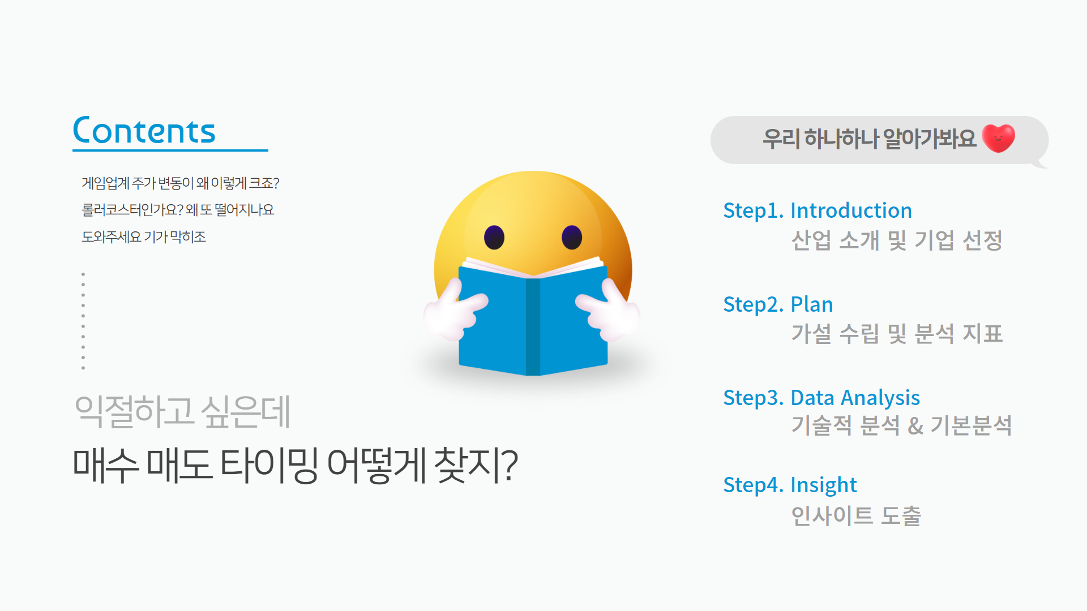
Notes:
익절: 주식을 매수한 가격보다 상승하여 수익을 남기고 매도를 했을 경우

Slide 3
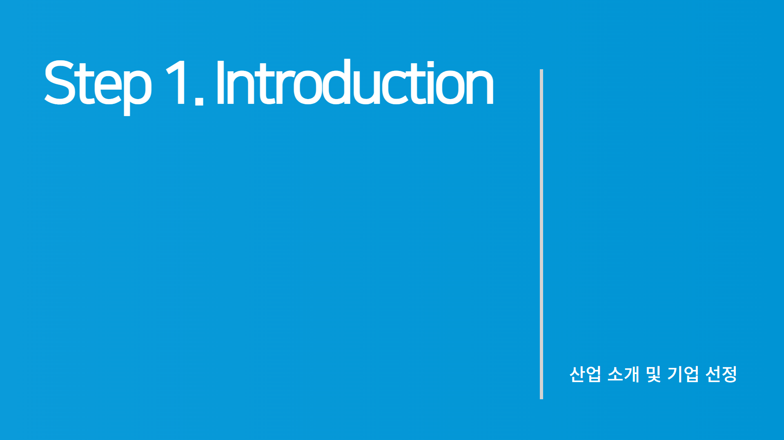
Notes:
첫 번째로 산업 소개 및 기업 선정에 대해 말씀드리겠습니다.

Slide 4
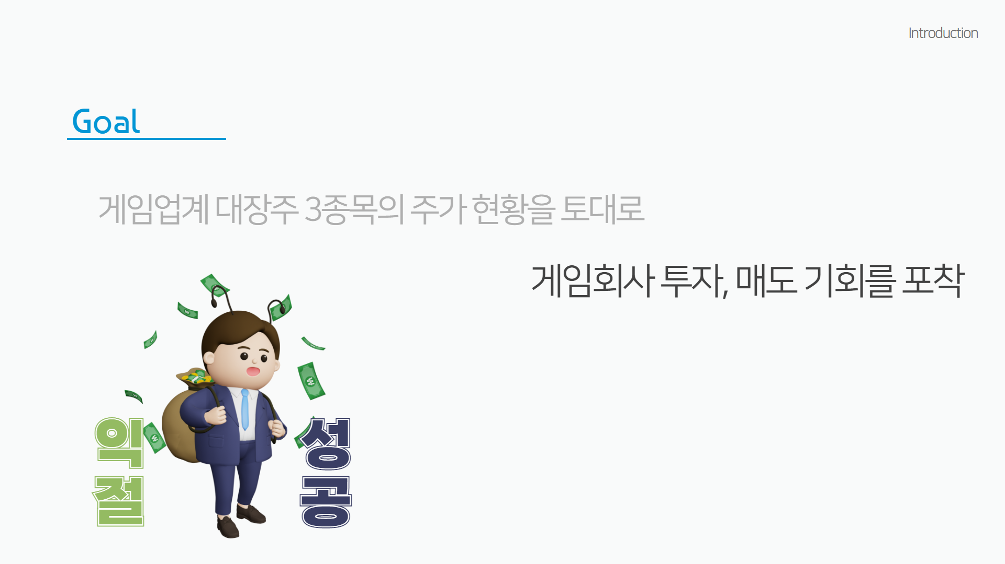
Notes:
일단 이 프로젝트의 목적은 게임업계 대장주 세 종목의 주가 현황을 보고, 게임주의 투자와 매도 기회를 포착하는 것입니다.

Slide 5
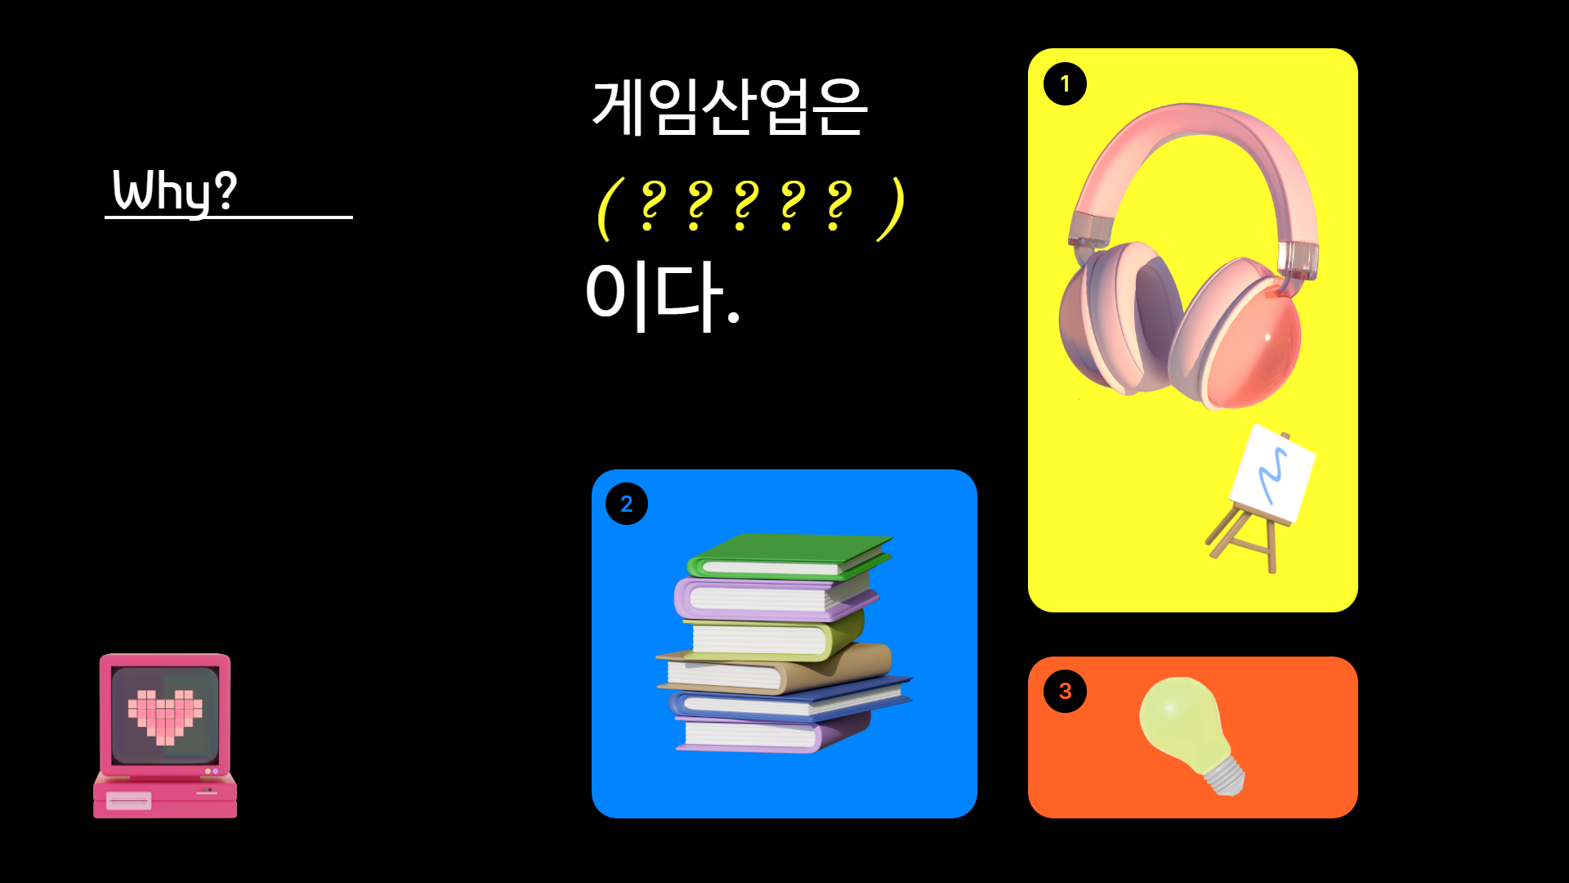
Notes:
그렇다면 왜 하필 게임 산업일까요?

Slide 6
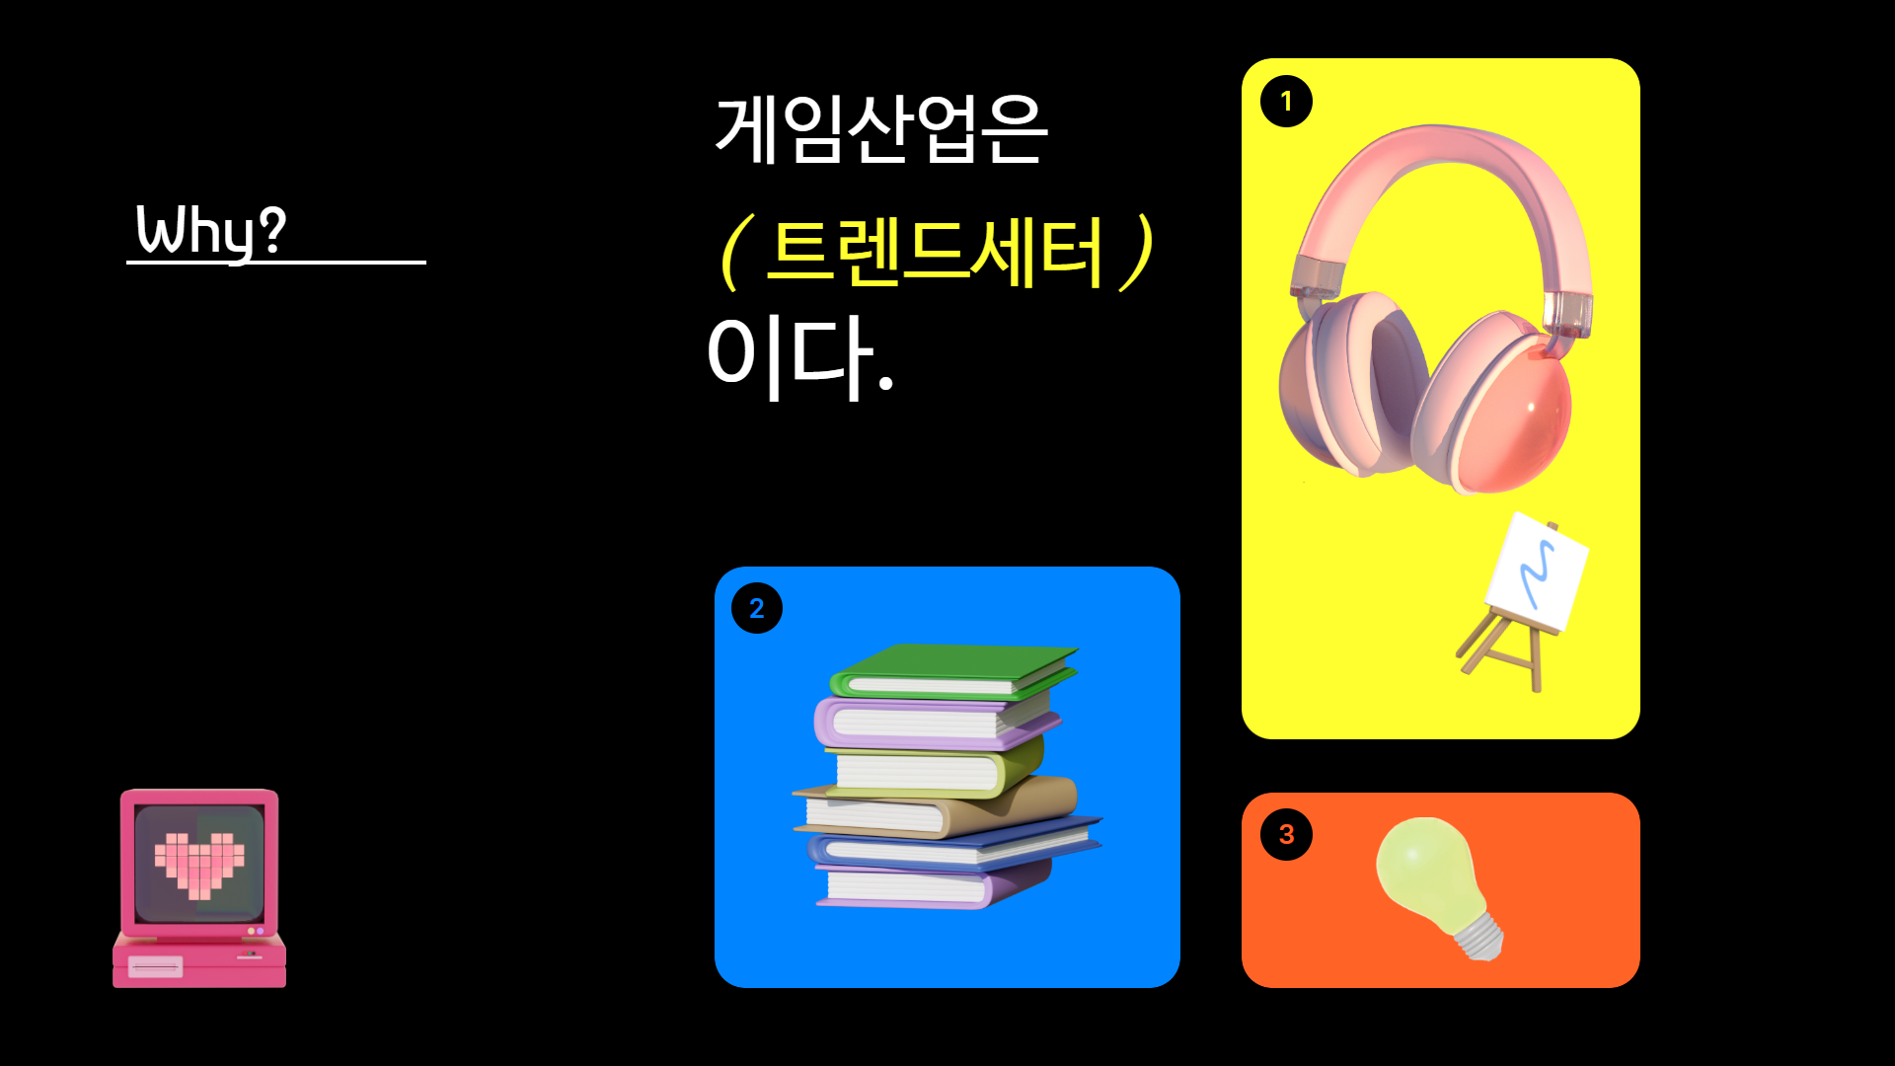
Notes:
그 이유는 게임산업이 트렌드세터의 특성을 띠기 때문입니다. 말 그대로 문화, 지식, 기술이 융합된 산업으로써 격변하는 시대에 빠른 대응을 하는 산업인데요, 이러한 이유로 분석했을 때 다양한 요인들을 도출할 수 있을 것이라고 생각하여 게임산업을 선정했습니다. 그렇다면 이 게임 업계에 대한 이해가 필요하겠죠 어떻게 발전해왔을까요?

Slide 7
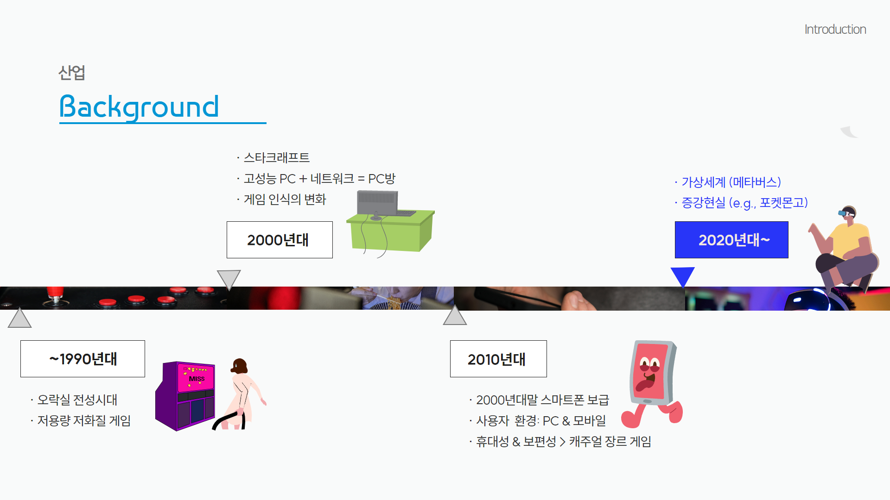
Notes:
국내 게임 산업은 크게 4가지 단계에 걸쳐 발전해왔습니다. 아케이드의 전성시대, 스타크래프트를 시작으로한 pc기반 게임, 콘솔/모바일 게임, 그리고 가상세계 및 증강현실 기반 게임입니다. 모든 단계에 있어서 기술의 발전과 밀접하게 연관이 있었기 때문에, 게임의 발전은 하드웨어 및 소프트웨어 인프라와 함께 나아간다는 것을 알 수 있습니다.

Slide 8
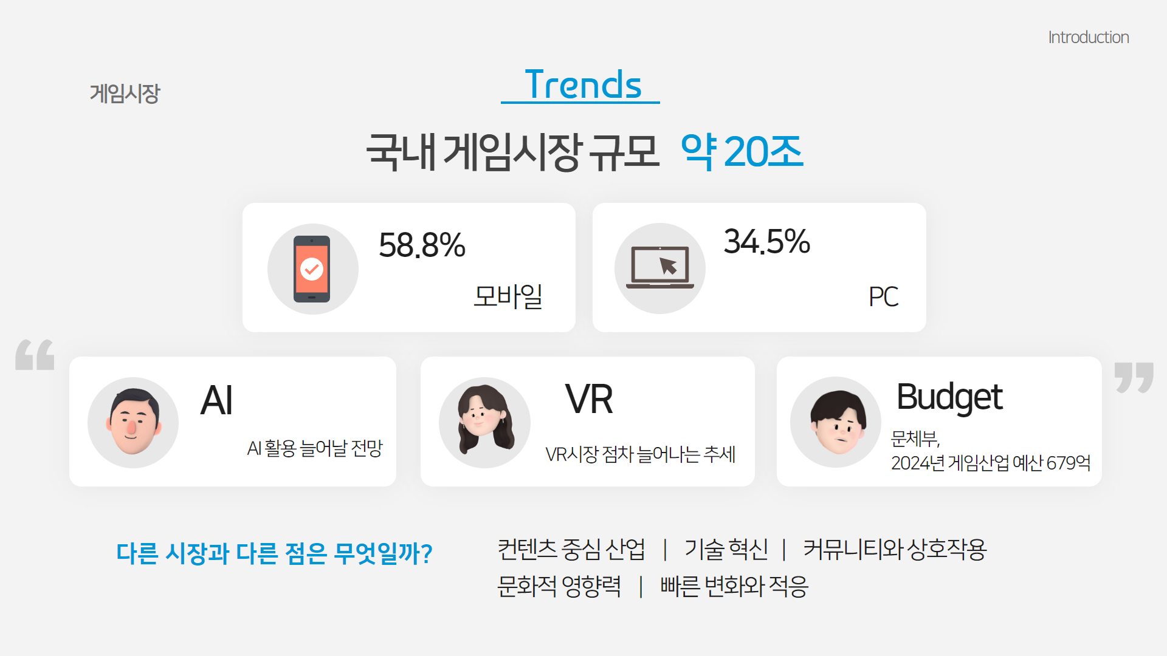
Notes:
4가지 단계를 걸쳐 발전한 게임시장 현황은 어떨까요? 현재 국내 게임시장 규모는 약 20조로 형성되어있으며 모바일이 58.8%로 가장 많은 비율을 차지하고 있었습니다. 전문가들은 향후 AI와 VR 시장이 점차 늘어날 것이라고 전망했으며, 금년 문체부에서 게임산업 예산으로 679억을 배정했습니다. 그렇다면 다른 시장과 차별점은 무엇일까요? 바로 콘텐츠 중심 산업이라서 지식재산권이 중요하다는 점과 커뮤니티와 상호작용이 가능하다는 점이 있습니다. 그 외 기술혁신, 문화적 영향력, 그리고 빠른 변화의 특성도 존재합니다.

Slide 9
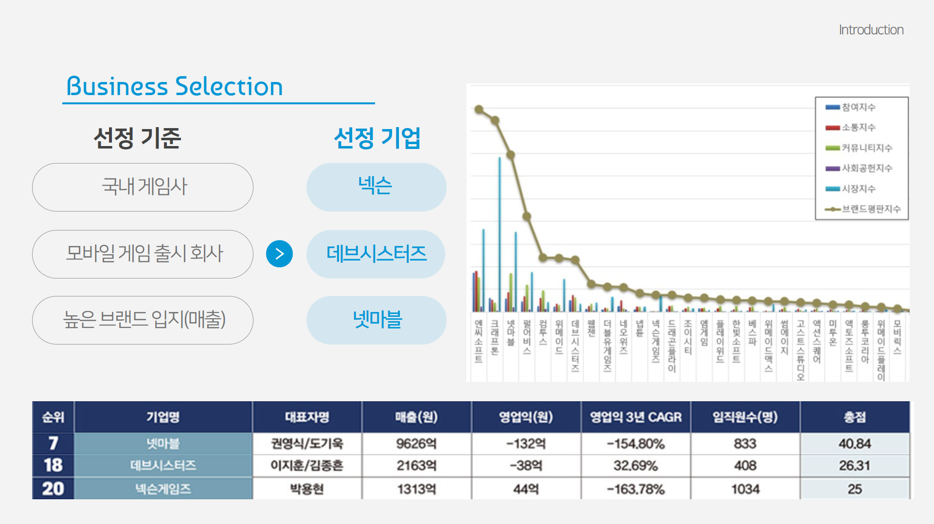
Notes:
게임업계에서 분석해볼 세 종목을 다음과 같은 기준으로 선정했습니다. 첫 째, 국내 상장 회사일 것 둘 째, 모바일 게임을 출시하고 있을 것 셋 째, 높은 브랜드 입지와 인지도를 가지고 있을 것 세가지 선정기준을 충족하는 종목을 넥슨/ 데브시스터즈/ 넷마블로 정리하였고 이제 이 회사들은 대략 어떤 기업인지 알아보도록 하겠습니다.

Slide 10
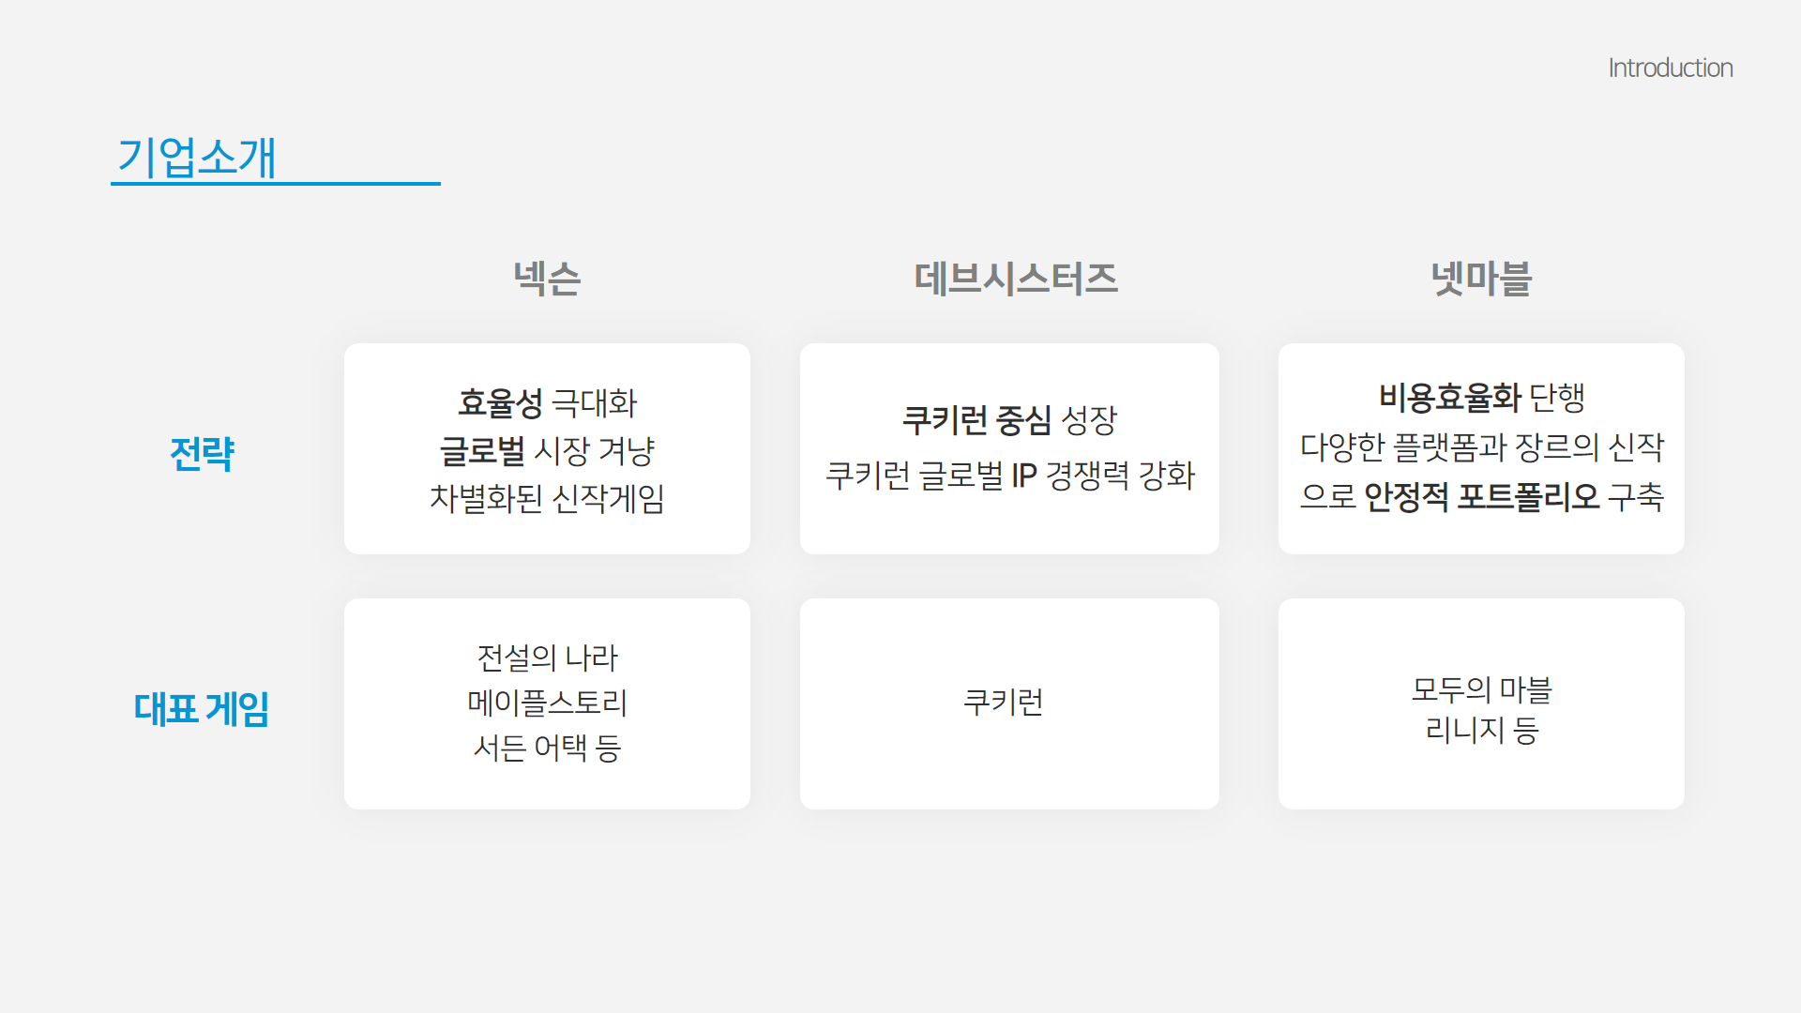
Notes:
각 기업 모두 다른 전략을 펼치고 있는 것으로 나타나는데요. 넥슨의 경우, 2022년 자회사를 합병하는 등 효율성 극대화를 전략으로 내세우고 있으며 실제로 이는 비용절감으로 이어져 영업이익 흑자 전환에 영향을 주었다는 평을 받고 있습니다.
대표 게임으로는 메이플 스토리, 서든 어택이 있습니다. 데브시스터즈의 경우, 모두가 알고 계실 쿠키런 게임을 보유한 회사인데요 전략 자체도 쿠키런 중심으로 ip경쟁력 강화하는 것에 중점을 두고 있습니다. 마지막 회사인 넷마블은 게임업계 호황기에 인건비 지출이 크게 증가함에 따라 비용효율화를 단행하고 있고 현재 상황이 좋지 않기 때문에 안정적인 포트폴리오를 구축하고자 노력 중입니다.
대표적인 게임에는 모두의 마블, 리니지 등이 있습니다.

Slide 11
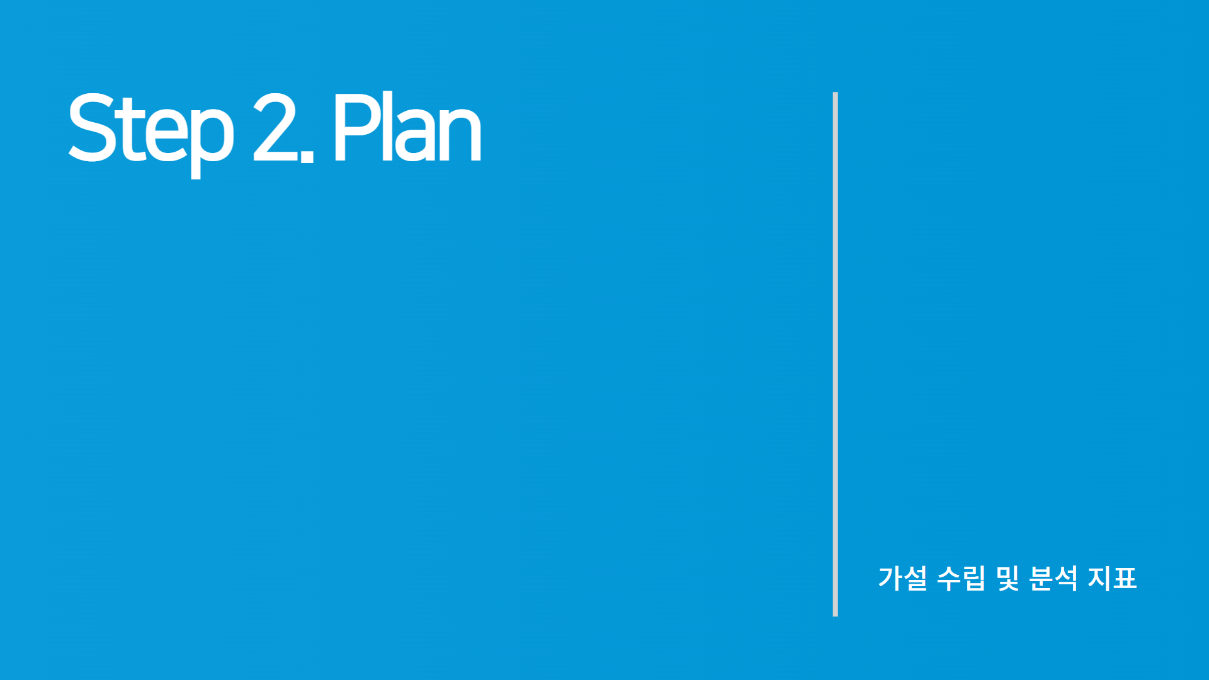
Notes:
다음으로, 게임종목의 투자 기회와 위험요소에 대한 가설을 세워보고 추후 데이터 분석에서 필요할 지표들을 정리해보겠습니다.

Slide 12
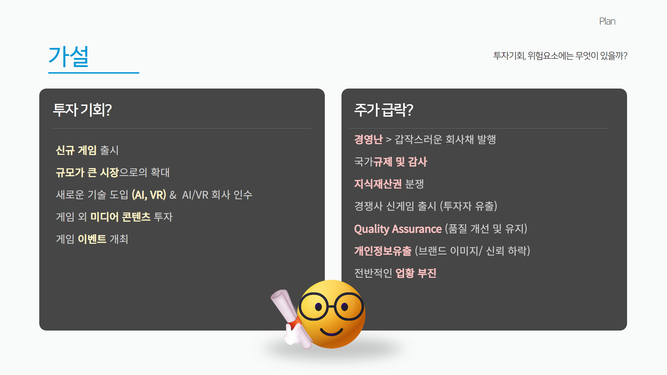
Notes:
투자 기회에는 무엇이 있을까 생각했을 때 대략적으로 신제품의 출시, 시장확대, 새로운 기술 도입, 콘텐츠의 다각화, 그리고 이벤트 개최로 정리할 수 있었습니다. 그렇다면 주가 급락 요인에는 무엇이 있을까요? 아무래도 경영리스크, 회사 내외부 규제 및 감사, 지식재산권 분쟁, 품질 하락, 업황 부진이 크게 영향을 미칠 것이라고 예상했습니다. 이 가설들이 맞을지 데이터 분석 후에 함께 보도록 하겠습니다.

Slide 13
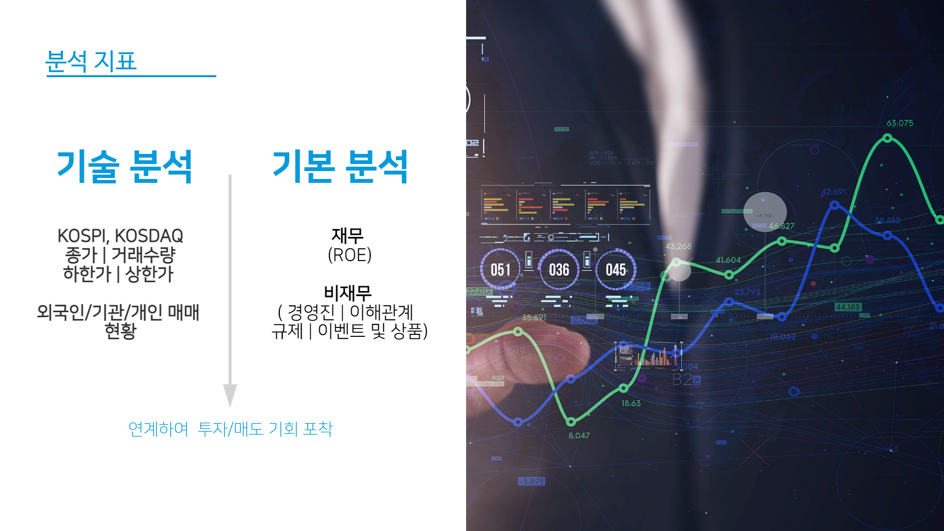
Notes:
데이터 분석을 위해 어떤 지표들을 봐야할까요? 기술 분석과 기본 분석으로 나누어 정리해보았습니다 주식장의 차트와 흐름을 보기 위해, 코스피/코스닥 그리고 시세 및 거래 수량을 볼 거구요 그 외 재무적인 부분은 ROE를 통해 확인할 예정입니다. 큰상승/하락폭이 있는 시점의 뉴스/공시를 확인 후 차트와 연계하여 투자/매도 기회를 포착해보겠습니다.

Slide 14
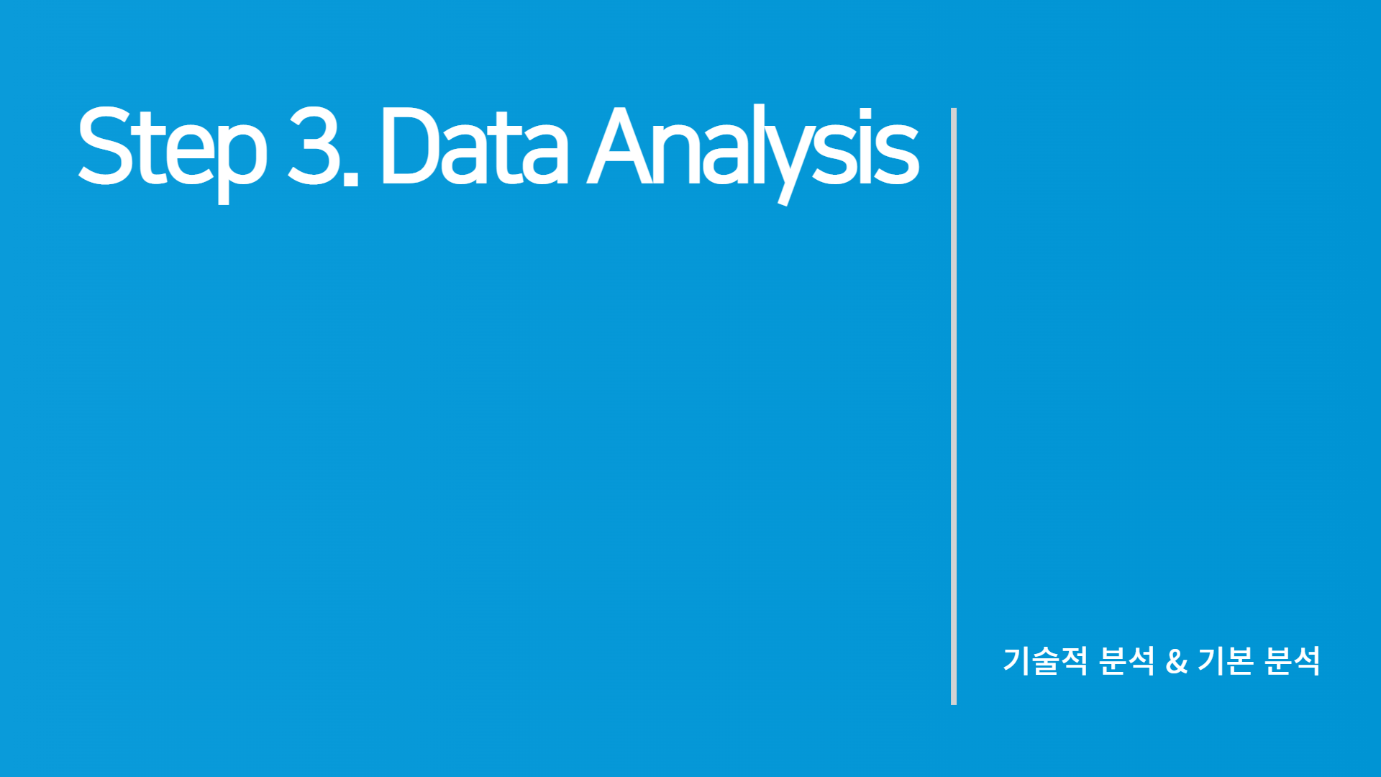
Notes:
상세한 내용을 보기에 앞서 게임업계 코스피 지수는 어떨지, 대형주 3종목은 어떤 흐름인지 살펴보고 넘어가도록 하겠습니다

Slide 15
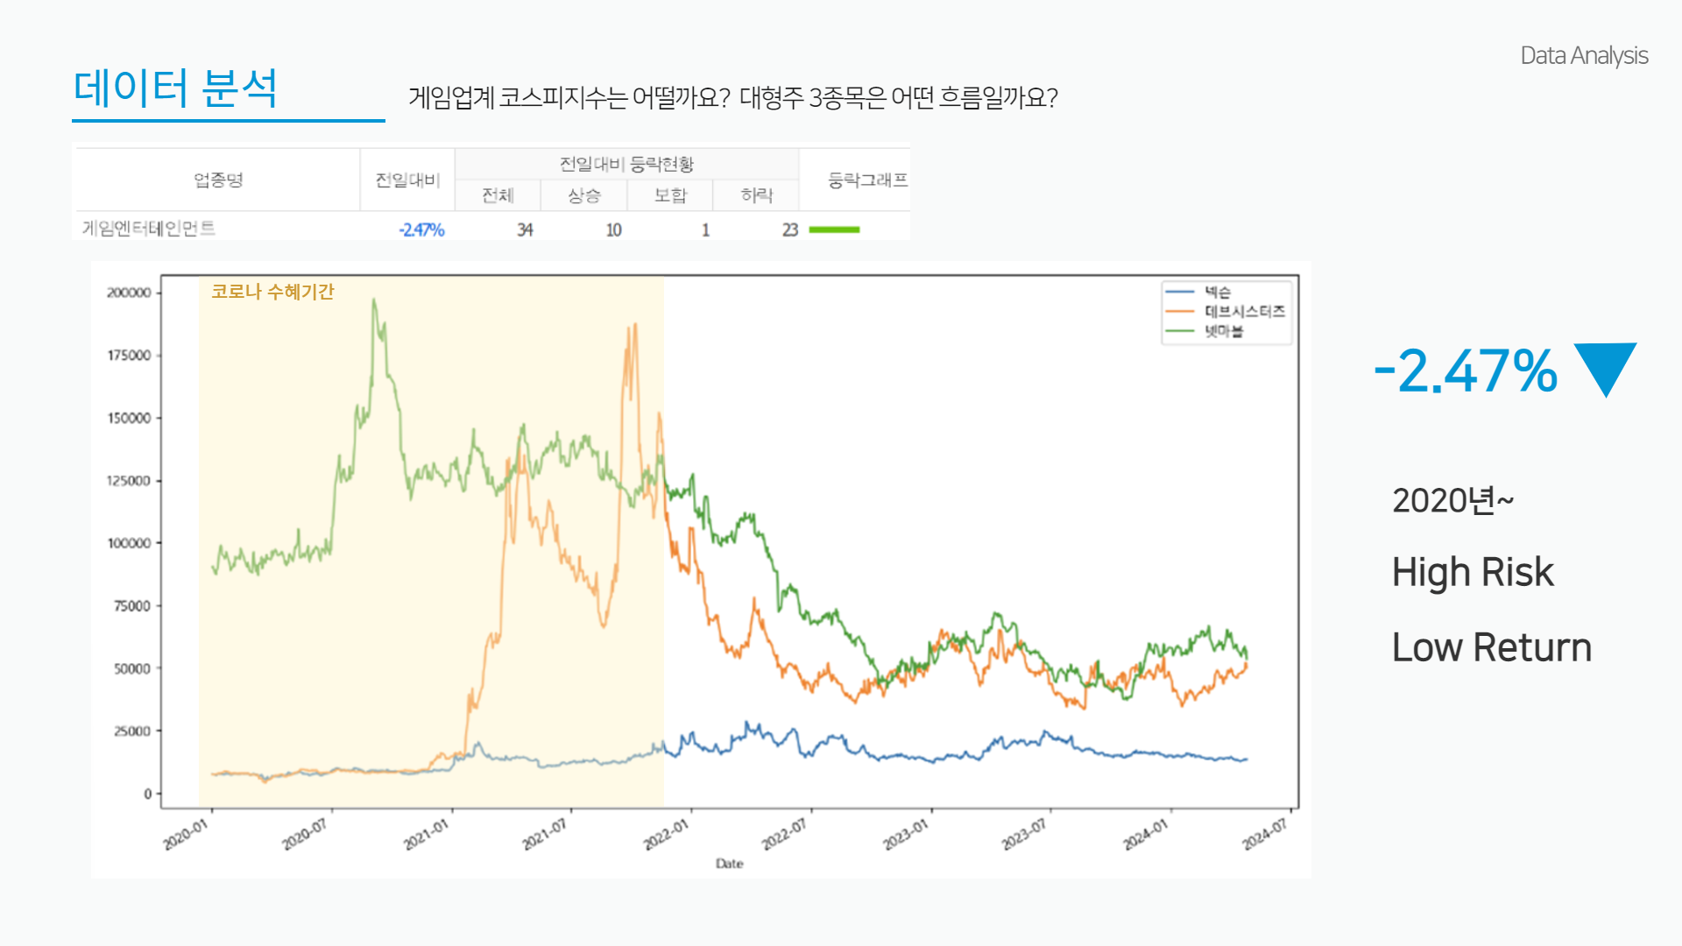
Notes:
게임업계 코스피 지수는 전영업일 기준으로 -2.47% 하락세였습니다. 하단 그래프를 보시면 넥슨, 데브시스터즈, 넷마블 3사 모두 코로나 수혜기간에 주식이 급등한 것으로 관찰되었는데요 코로나 이후 넥슨을 제외한 데브시스터즈, 넷마블 두 개의 회사가 하락세였던 것을 알 수 있습니다.

Slide 16
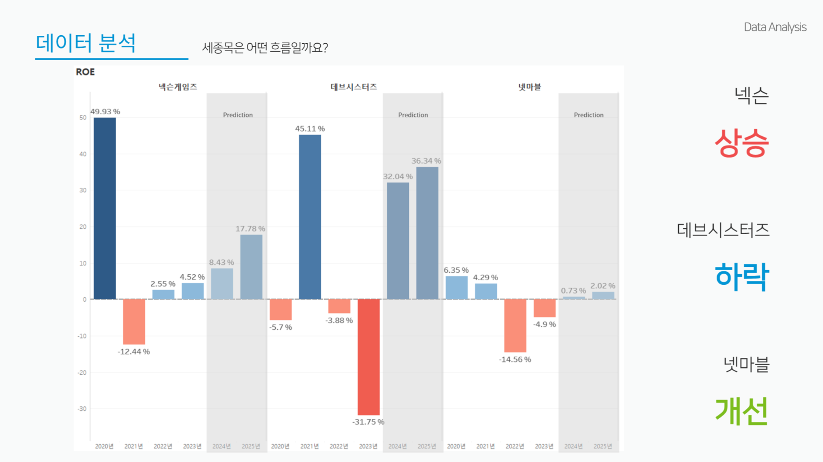
Notes:
그렇다면 세 종목은 투자하기에 어떨까요? 저희는 재무데이터의 일부로 ROE변화를 보았습니다. 여기서 생소하신 분들이 계실 것 같아서 ROE가 무엇인지 간단하게 말씀드리자면, 기업에 투자된 자본금으로 어느정도 수익을 올리고 있는지 나타내는 지표입니다. ROE가 높으면 자기자본에 비해 이익을 많이 낸다고 해석할 수 있기 때문에, 높을수록 좋습니다. 보시면 넥슨게임즈의 경우, 2022년 이래 상승세를 보이고 있고, 데브시스터즈는 큰 폭 하락한 것으로 나타났습니다. 넷마블의 경우 2022년 크게 하락했으나 개선되고 있는 추세로 보여집니다. 다른 지표들도 봐야겠지만, 다행히 2024년- 2025년 예상 ROE가 세 종목 모두 상승세에 있다는 점은 긍정적으로 보여집니다.

Slide 17
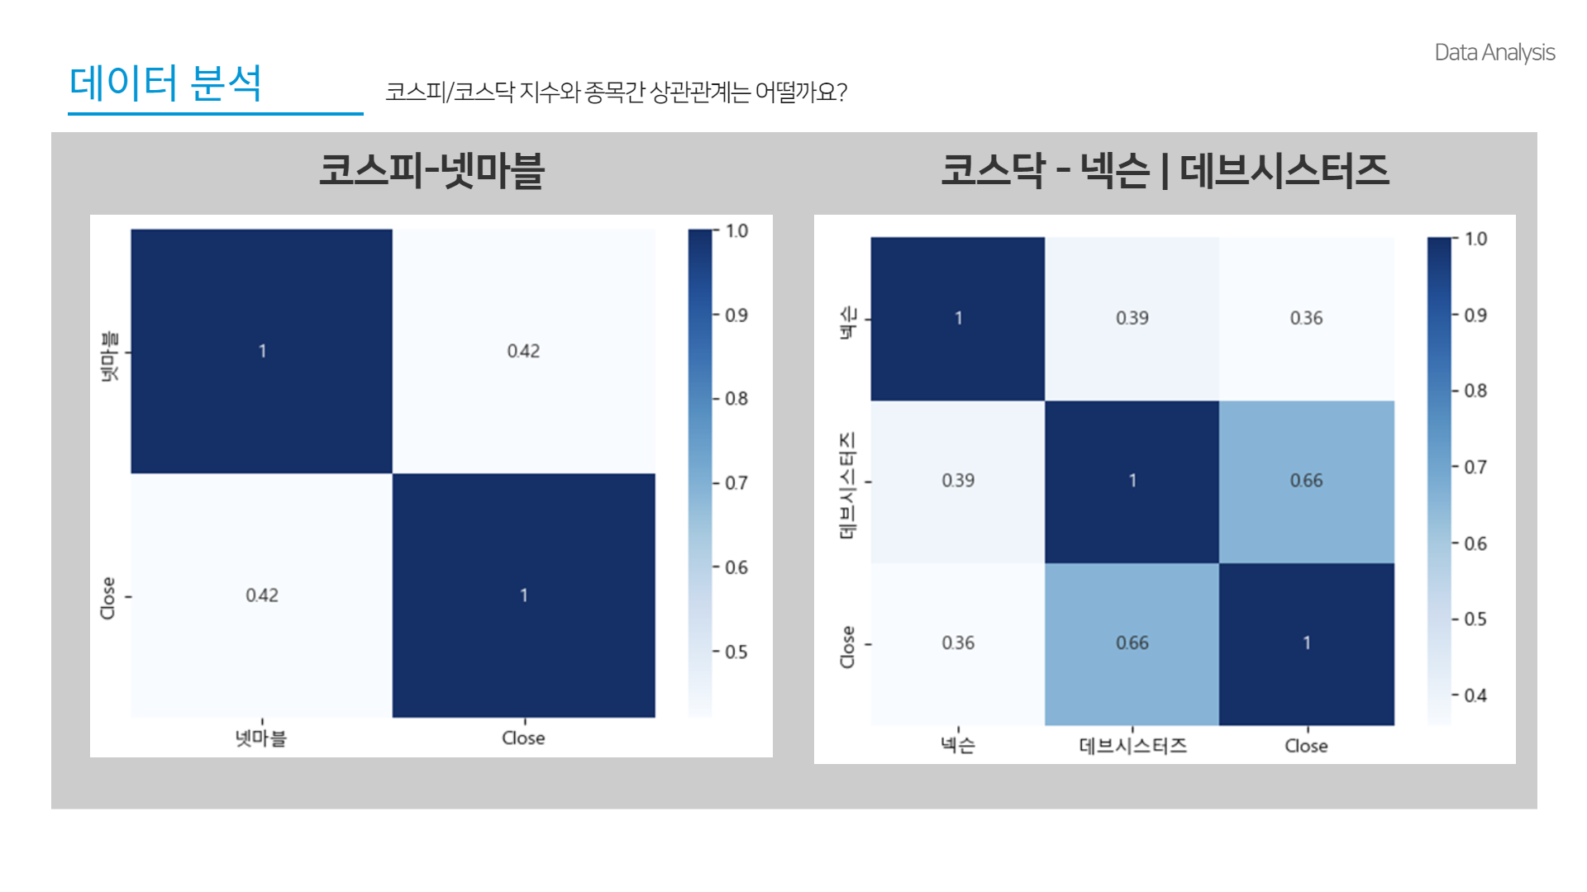
Notes:
코스피 코스닥 지수 변동에 따라 종목도 영향을 받을까요? 넷마블의 경우 회사의 규모가 커서 코스피에 상장되어있고, 넥슨과 데브시스터즈의 경우 코스닥에 상장되어 있기 때문에 코스피-넷마블, 그리고 코스닥-넥슨/데브시스터즈로 나누어서 보겠습니다. 넷마블은 코스피와 0.42의 상관 관계를 보이며 영향이 있을 것이라는 걸 알 수 있었고 넥슨과 데브시스터즈도 코스닥 지수 변동에 영향을 받을 것을 알 수 있었습니다. 하지만 테마주 즉 어떤 한 요인에만 영향을 크게 받는 종목이 아닌 이상, 코스닥/코스피 지수 영향이 존재하기 때문에 투자/위험요인 파악에는 무의미하다고 판단되어 넘어가도록 하겠습니다.

Slide 18
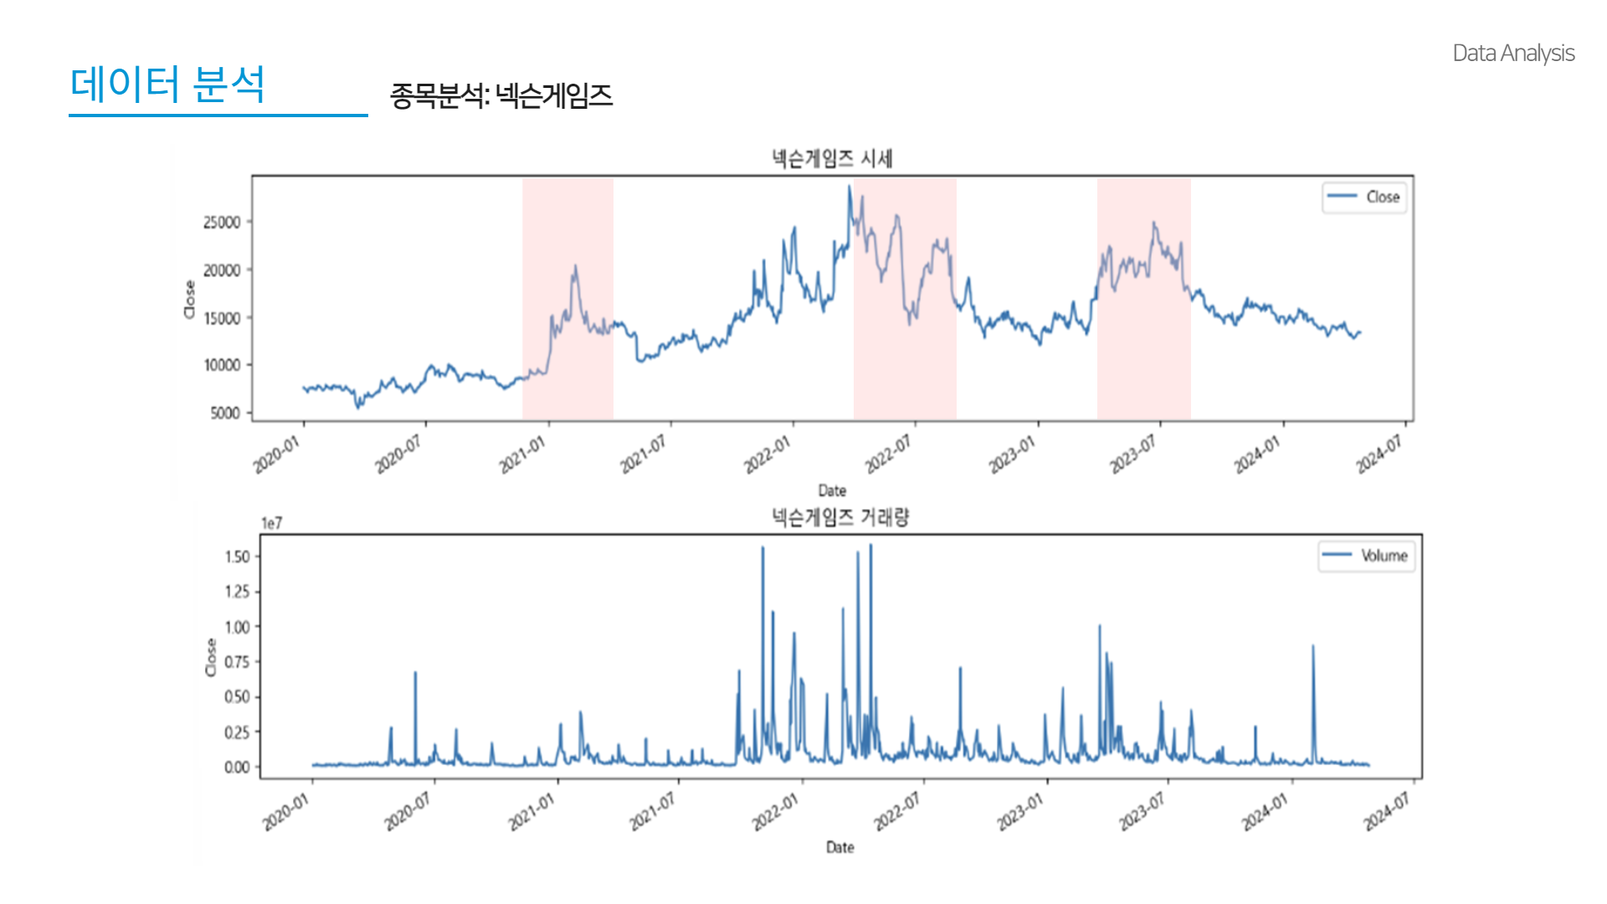
Notes:
이제 종목 분석을 하나씩 해보겠습니다. 첫 번째 종목은 넥슨 게임즈입니다. 빨갛게 표시되어 있는 부분들에서 상승과 하락이 두드러지며 거래량도 늘어났던 것을 확인할 수 있는데요 이 때 어떤 일들이 있었는지 하나하나 살펴보도록 하겠습니다

Slide 19
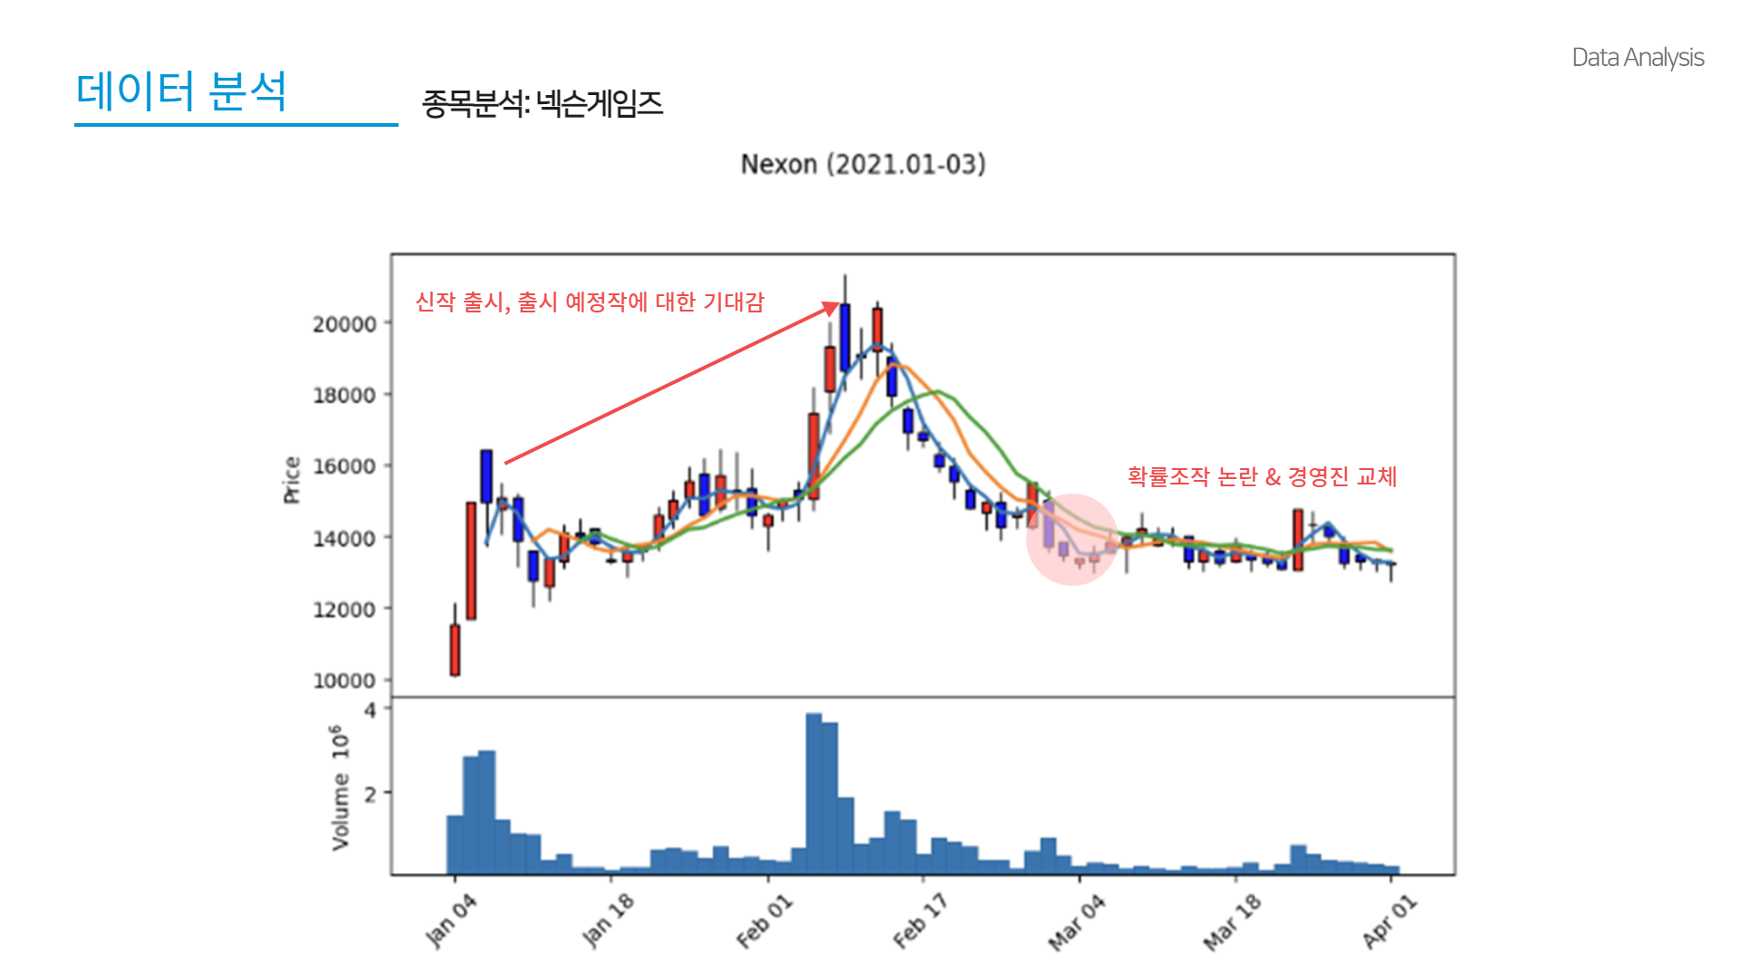
Notes:
첫번째는 2021년 1분기입니다. 신작 출시 발표로 출시 예정작에 대한 기대감이 고조됨에 따라 주가가 상승했는데요, 출시일 이후 하락세였던 점이 관찰됩니다. 이어져오던 하락세에 추가로, 3월 초 확률 조작 논란으로 최저가를 기록한 것을 볼 수 있습니다.

Slide 20
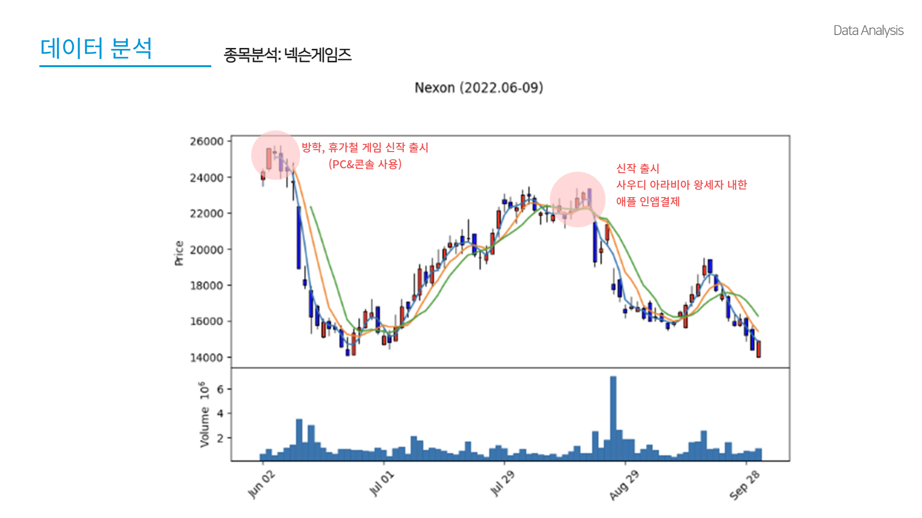
Notes:
2022년 3분기를 살펴보면, 최고가에서 시작하게 되는데요 이 때 PC와 콘솔을 사용한 게임 신작 출시와 방학/휴가철 시기가 맞물리게 되어 주가 상승으로 이어진 것으로 보입니다. 이후 신작 출시와 사우디 왕세자의 내한 소식으로 8월 중 상승세가 다시 관찰됩니다. 사우디는 2030년까지 게임강국으로 도약하고자 글로벌 게임 업계에 투자하거나 혹은 지분을 보유하고 있습니다. 그러한 이유로 사우디 왕세자가 내한했을 때, 국내 게임주들이 전반적으로 상승세를 보였습니다.

Slide 21
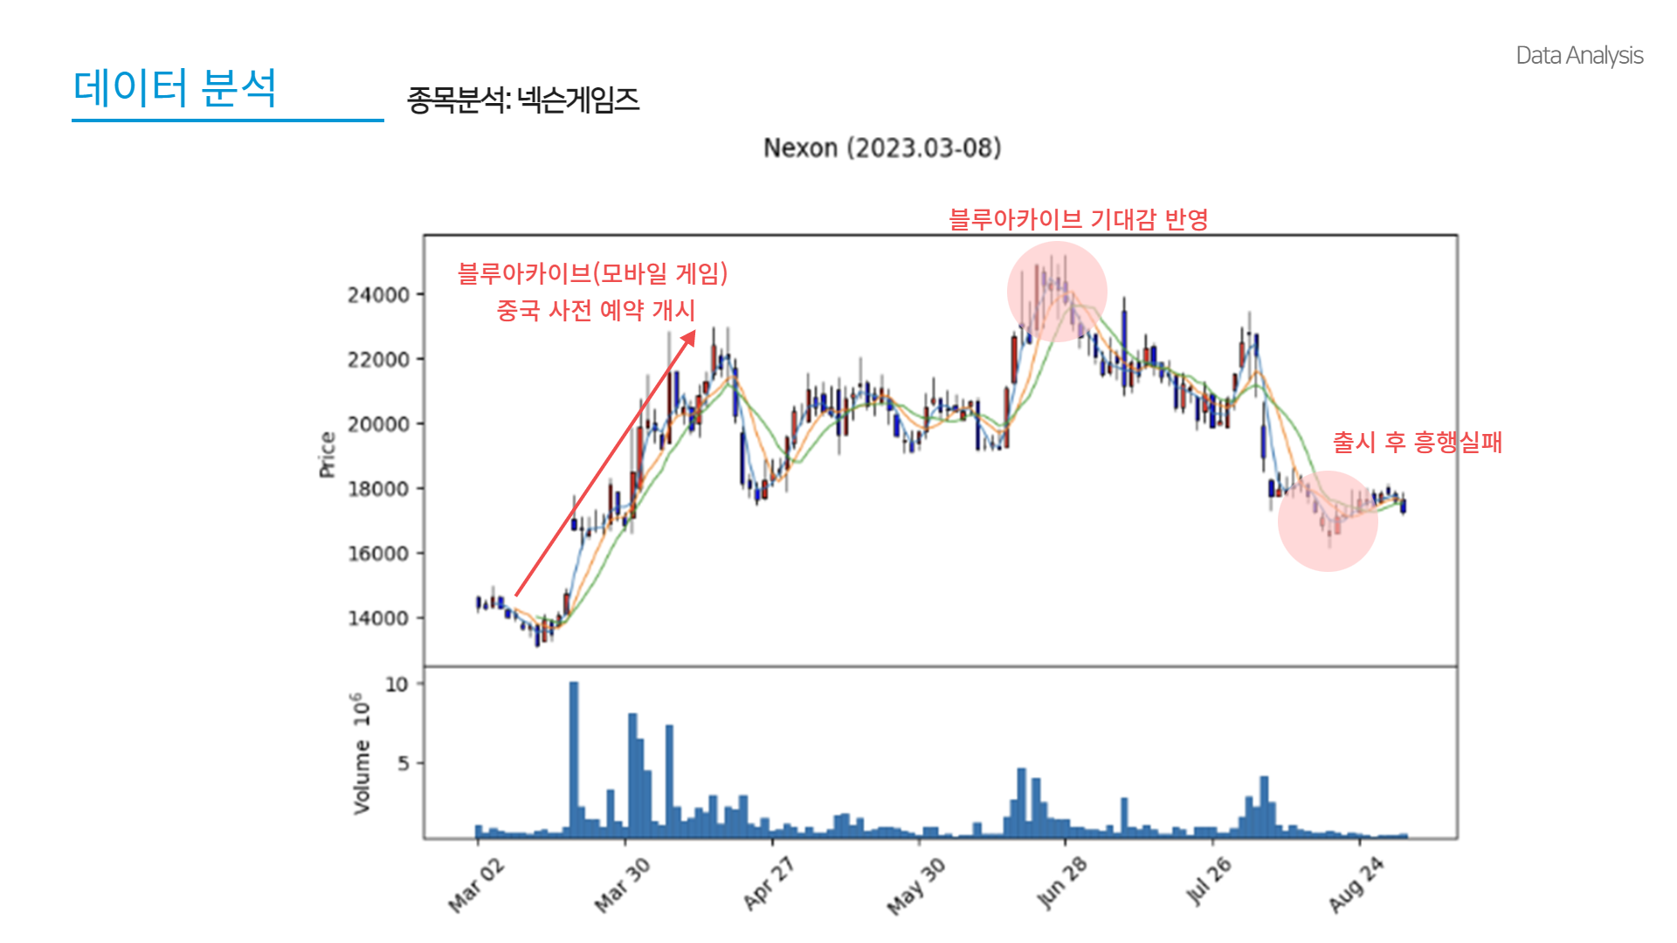
Notes:
2023년 상반기, 중국 시장에서의 현황이 주가에 큰 영향을 미쳤습니다.
블루아카이브라는 모바일 게임 사전예약 개시로 기대감이 고조되어 약 3개월간 상승세가 유지되었으며, 이후 출시후 흥행실패로 이어져 큰 폭 하락했습니다.

Slide 22
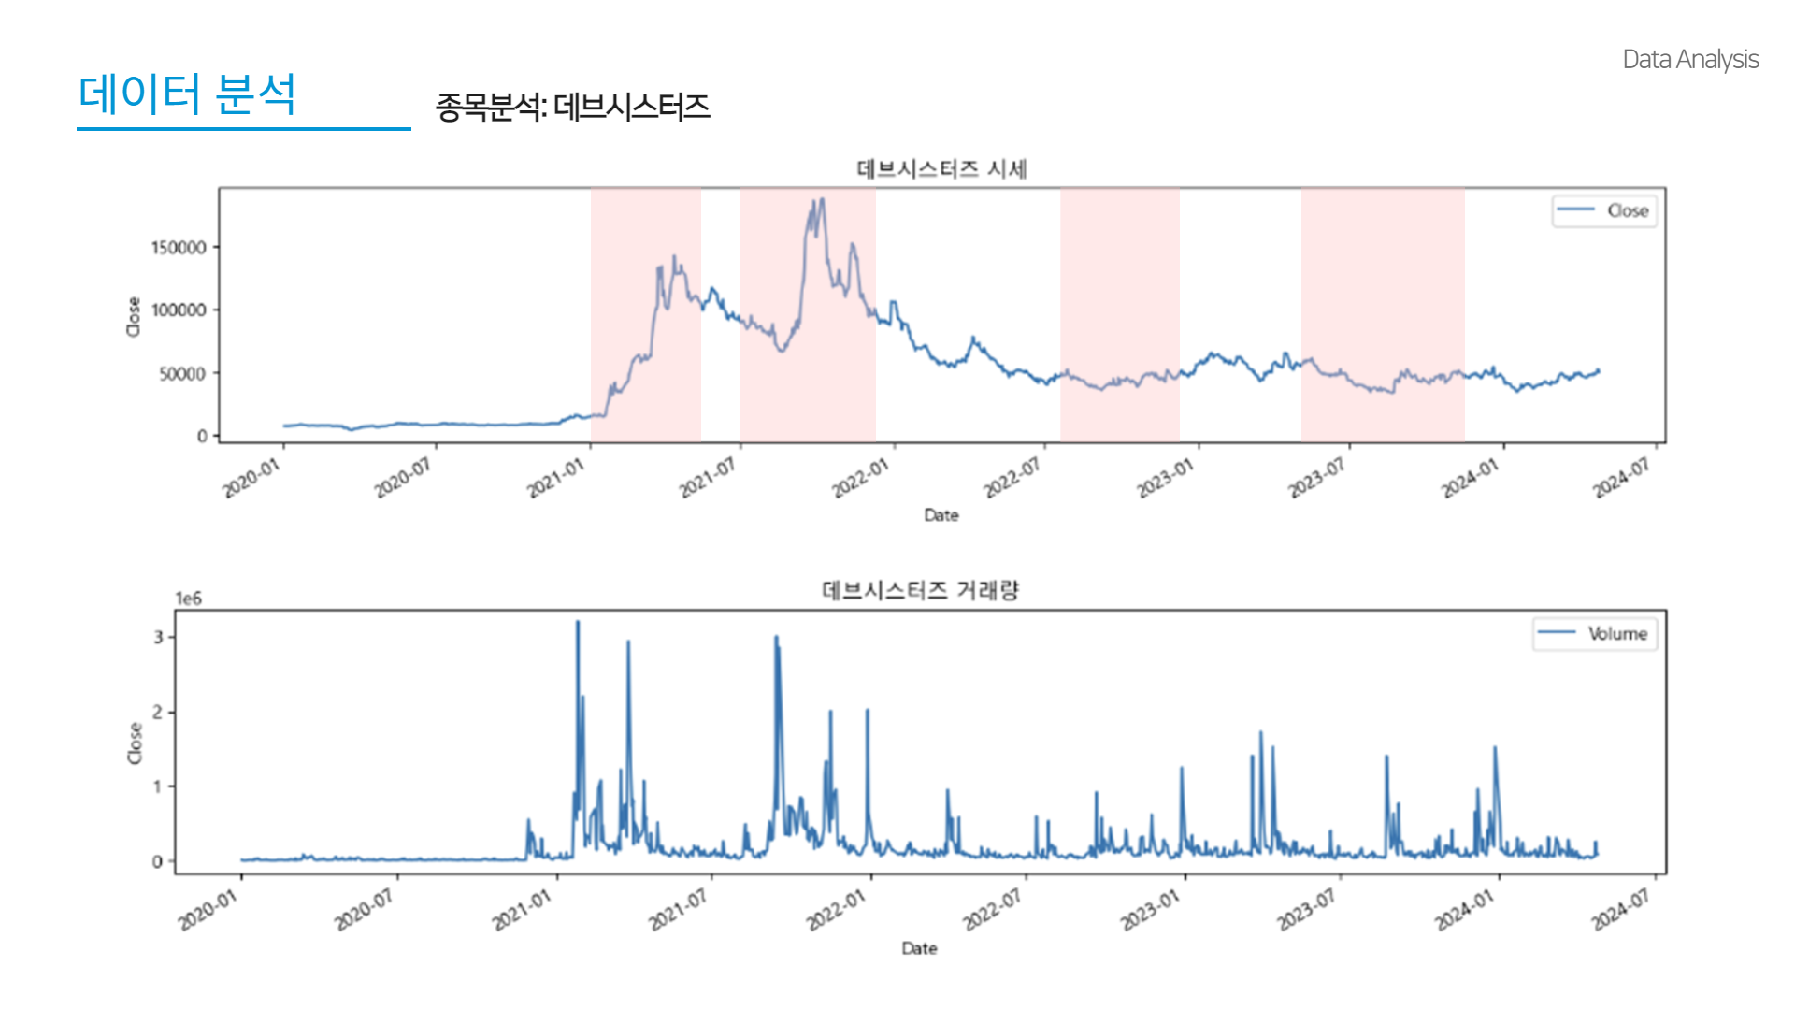
Notes:
다음 데브시스터즈 종목을 총 4가지 구간으로 나누어 살펴보도록 하겠습니다.

Slide 23
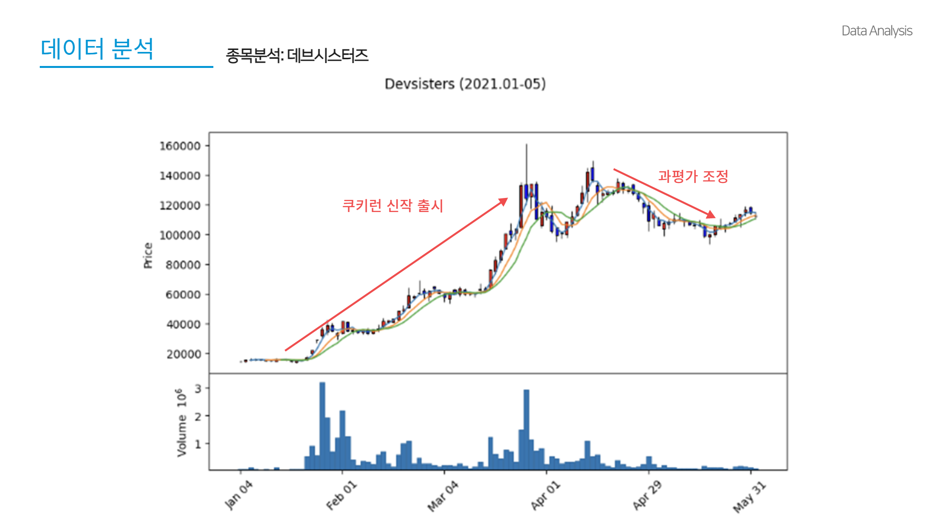
Notes:
데브시스터즈는 쿠키런을 주력 사업으로 하는 종목으로 주가 변동이 쿠키런과 관련이 있는 경우가 많습니다. 2021년 초 쿠키런:킹덤 신작 출시로 주가가 크게 상승했으나 4월 과평가되었다는 의견이 많아 조정되었습니다.

Slide 24
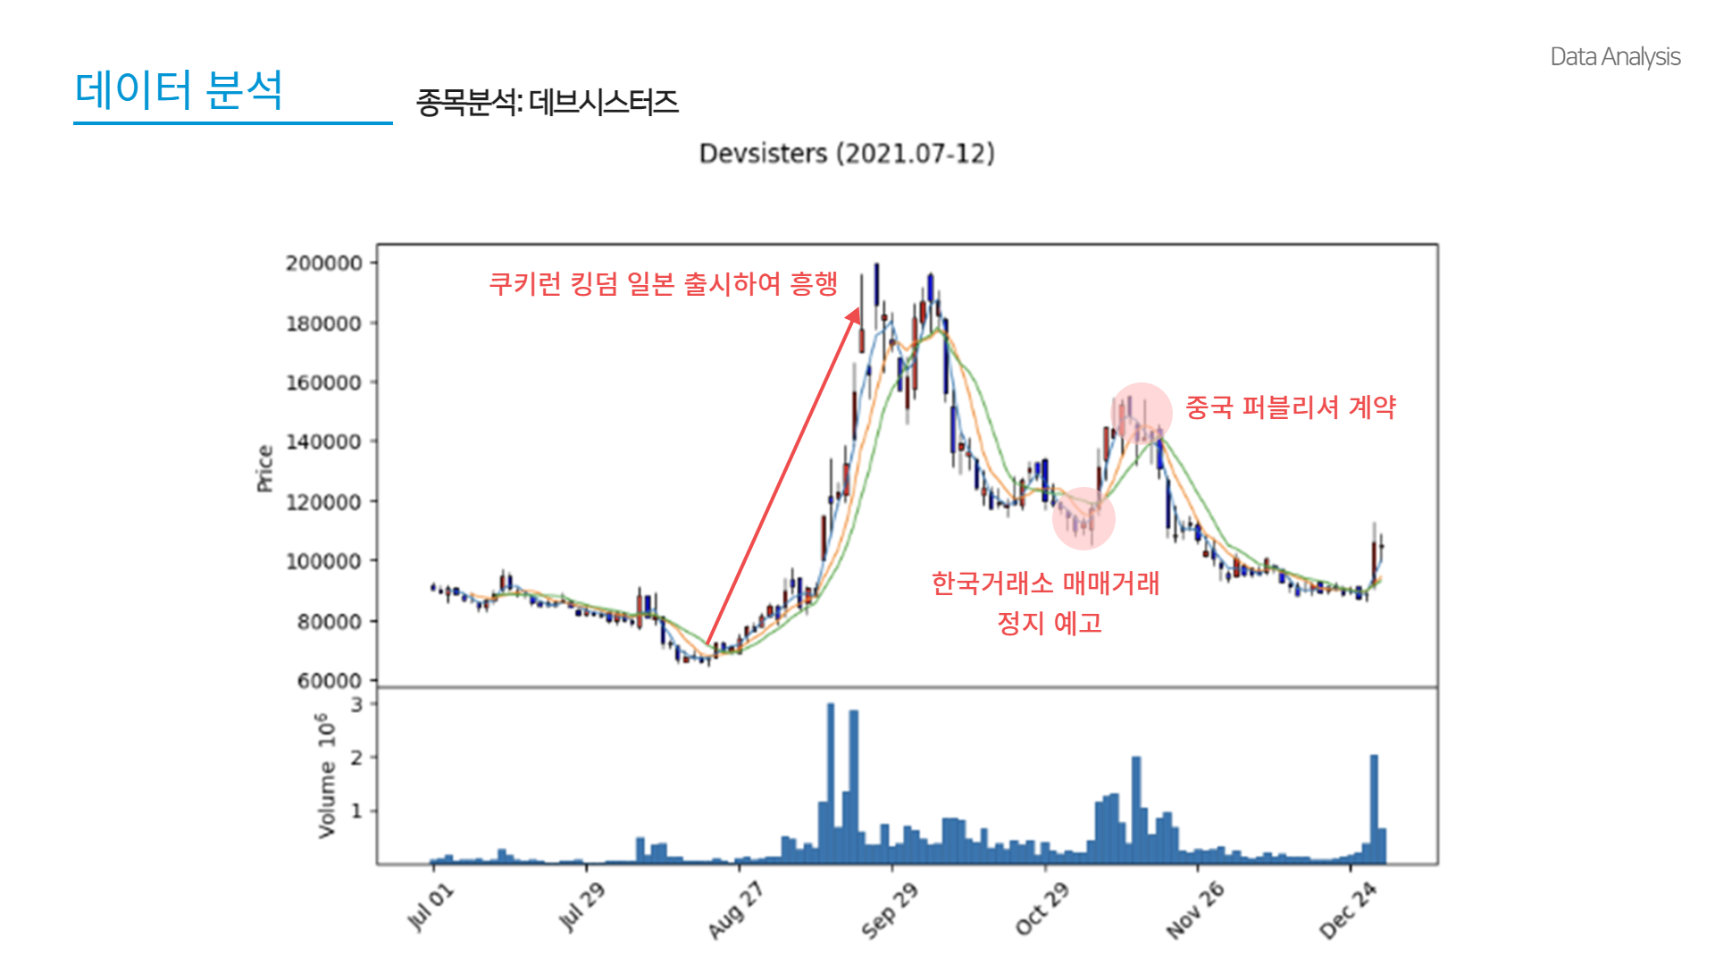
Notes:
2021년 하반기에도 쿠키런이 일본에서 1년간 흥행함에 따라 주가가 크게 폭등했습니다. 그런데 10월 나스닥에 상장되었음에도 불구하고 왜 폭락했을까요? 이점은 예상하지 못 했던 요소인데요, 연일 급등한 데브시스터즈의 주가가 과열 조짐을 보이자 한국거래소에서 매매거래 정지를 예고한 점 때문에 주가가 하락한 것이었습니다.

Slide 25
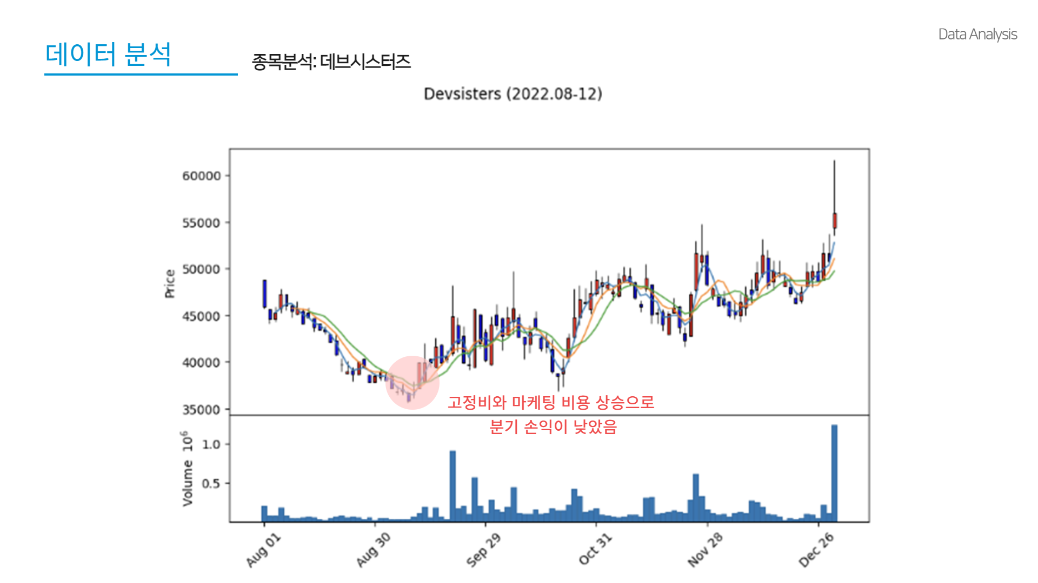
Notes:
2022년 하반기 고정비와 마케팅 비용 상승으로 분기 손익이 낮았던 점이 최저가를 기록했던 이유로 풀이되며 2022년 나머지 기간에서는 우상향하는 것으로 관찰됐습니다.
그 다음 1년 뒤 데이터를 보도록 하겠습니다

Slide 26
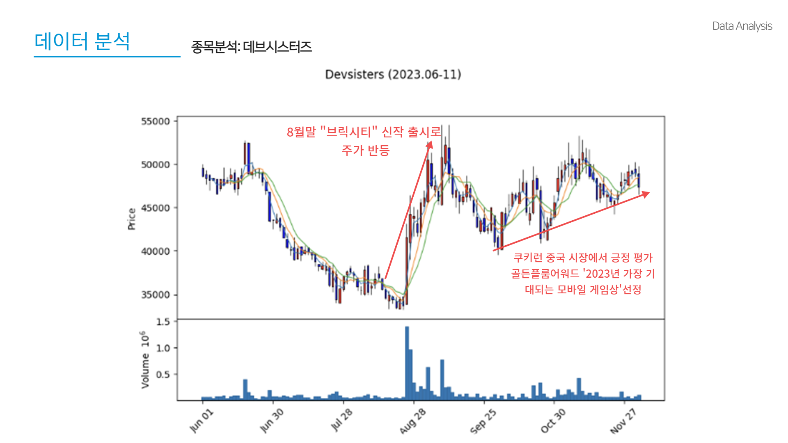
Notes:
2023년 브릭시티라는 신작 출시로 주가가 큰 폭 반등했으며 이 후, 중국시장에서 쿠키런이 긍정적인 평가를 받게 되며 주가가 상승했습니다.

Slide 27
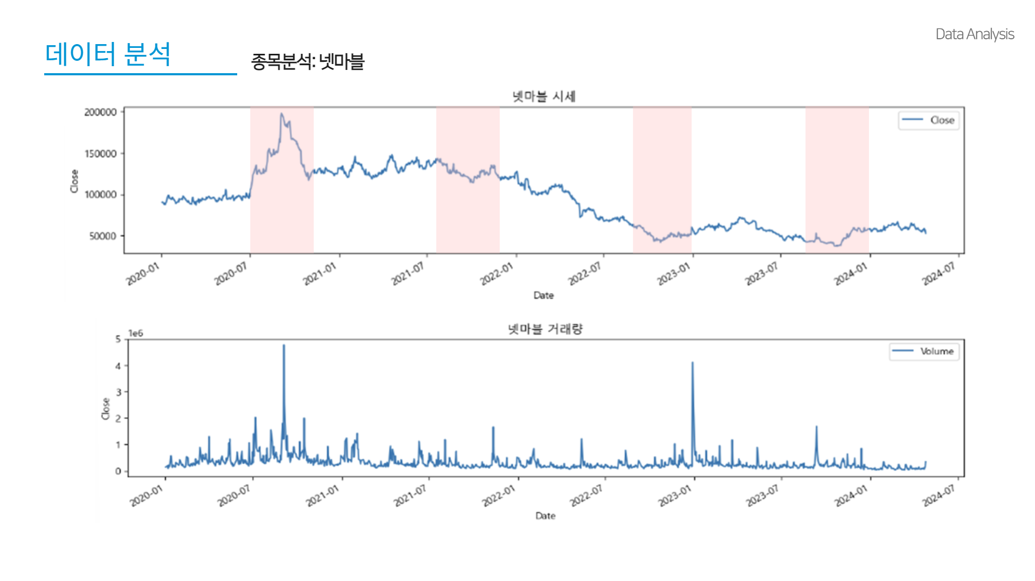
Notes:
마지막 종목인 넷마블을 총 네가지 기간으로 살펴보겠습니다.

Slide 28
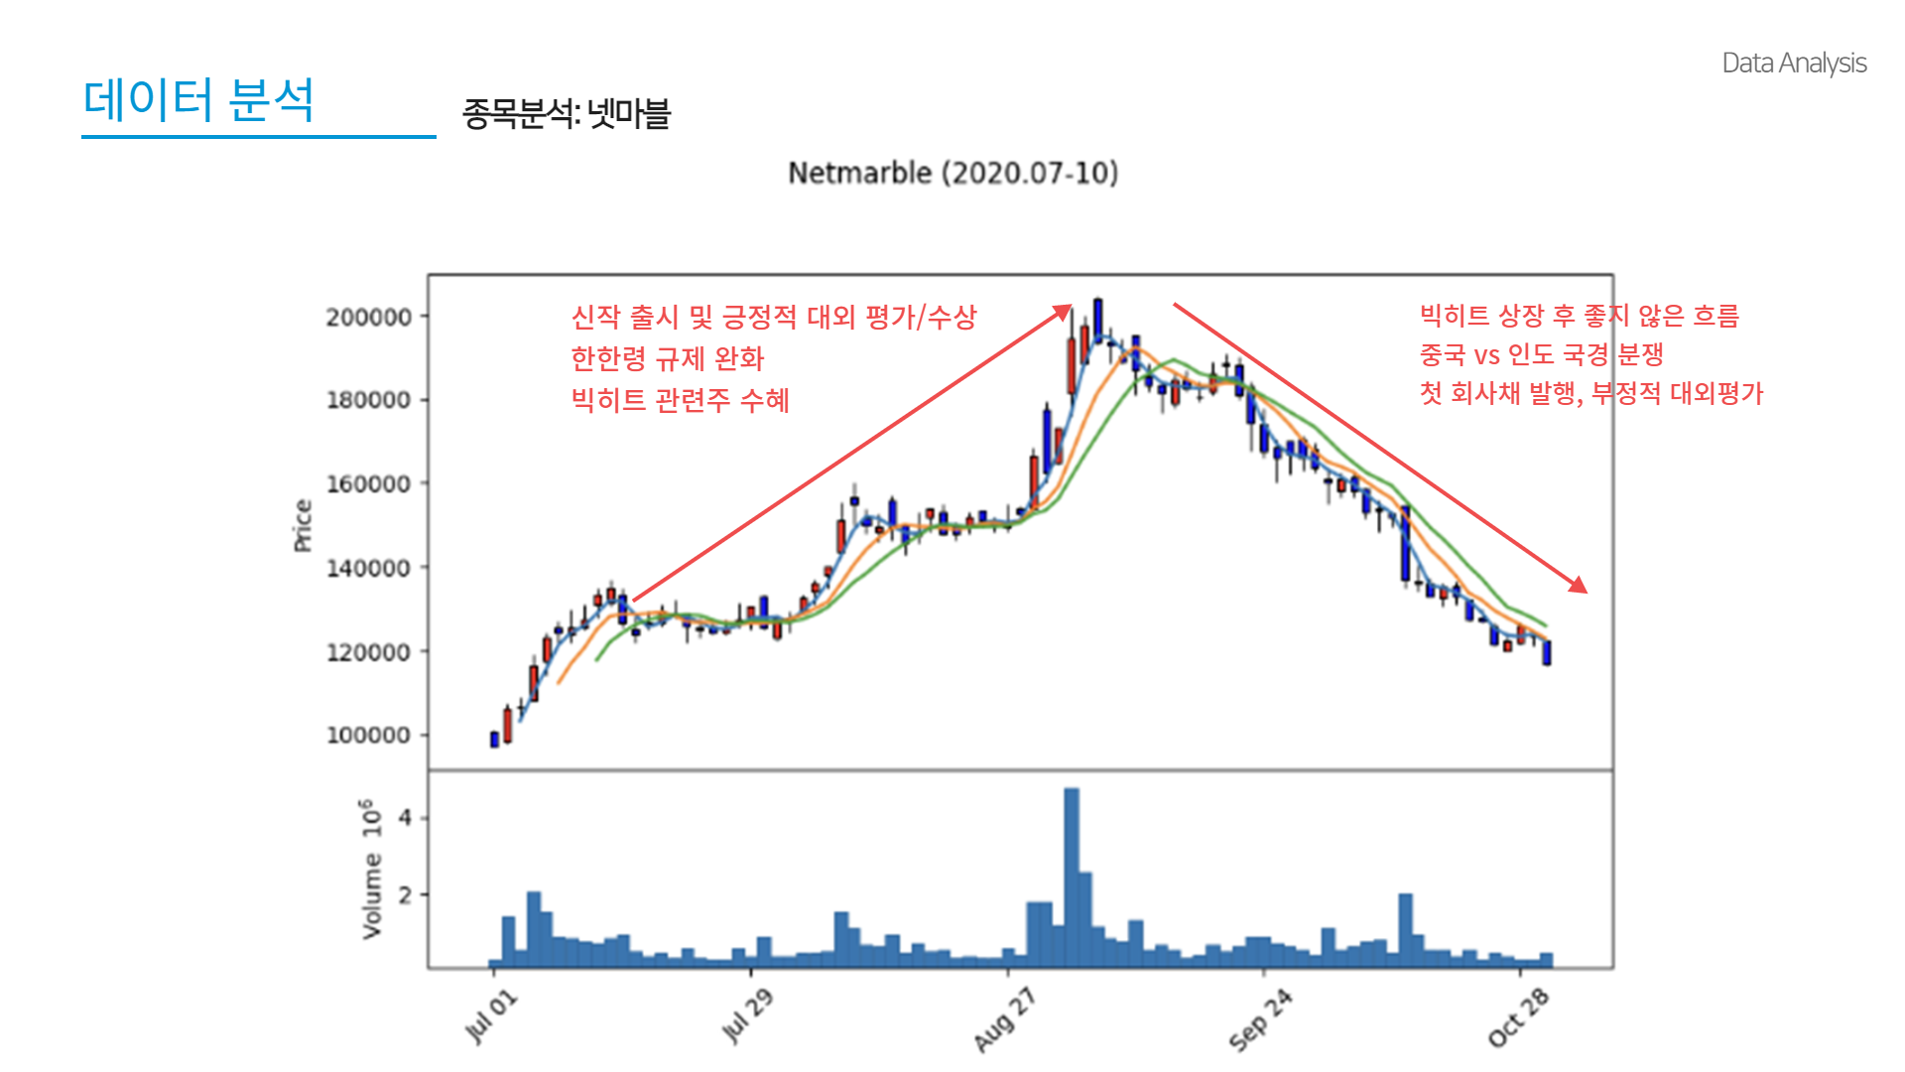
Notes:
2020년 하반기 넷마블은 신작출시와 함께 긍정적인 대외평가를 받았으며, 한한령 규제 완화 및 빅히트 관련주로 분류되어 주가 상승에 탄력을 받았습니다. 이는 넷마블이 빅히트의 지분 25.1%를 보유한 2대주주이기 때문인데요, 빅히트가 상장을 앞두고 있어 그에 대한 기대효과로 보입니다. 하지만 기대와 달리, 상장 후 빅히트의 흐름이 좋지 않았습니다. 이에 더하여 인도,중국 국경 분쟁으로 모바일 게임 시장에 불똥이 튀고, 첫 회사채를 발행한 후 부정적인 대외 평가를 받는 등 부정적인 일들이 연달아 발생하며 하락세가 이어졌습니다

Slide 29
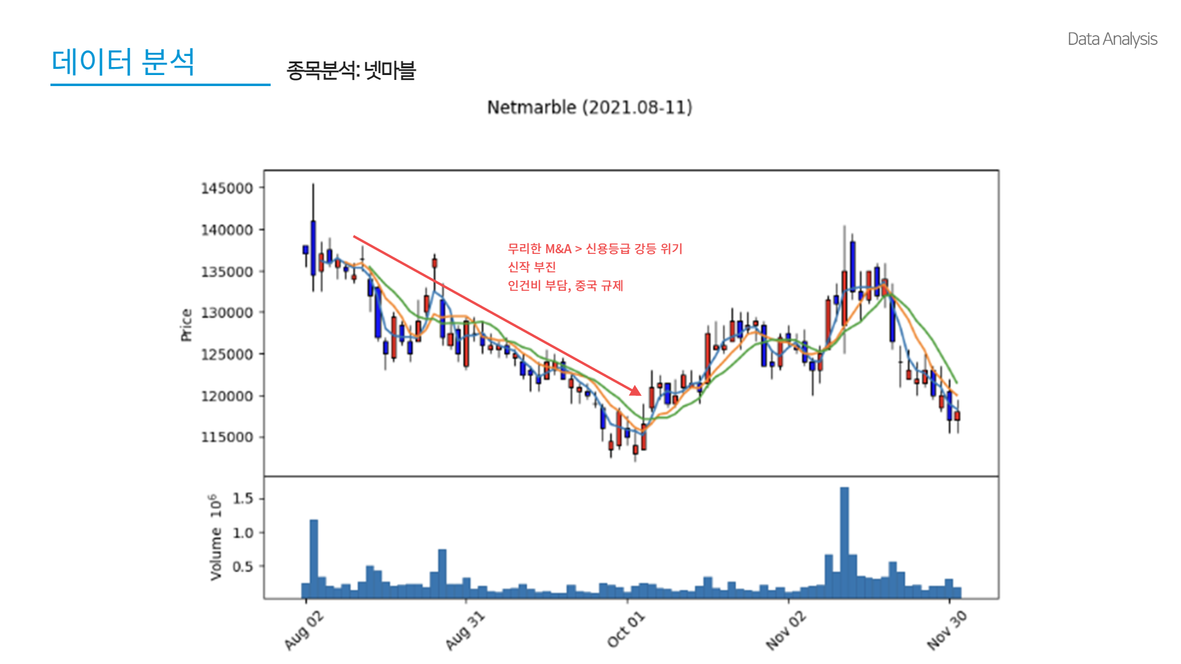
Notes:
1년 후에 상황은 더 악화되었습니다. 신작은 꾸준히 출시되었는데 왜 끊임없이 하락세일까요? 우선 무리한 M&A로 신용등급 강등 위기가 있었던 점과 신작의 부진, 그리고 인건비 부담 및 중국 청소년 게임 사용 규제등, 다양한 내/외부적 요인들이 있는 것으로 관찰되었습니다.
3번째 구간으로 이동해보겠습니다.

Slide 30
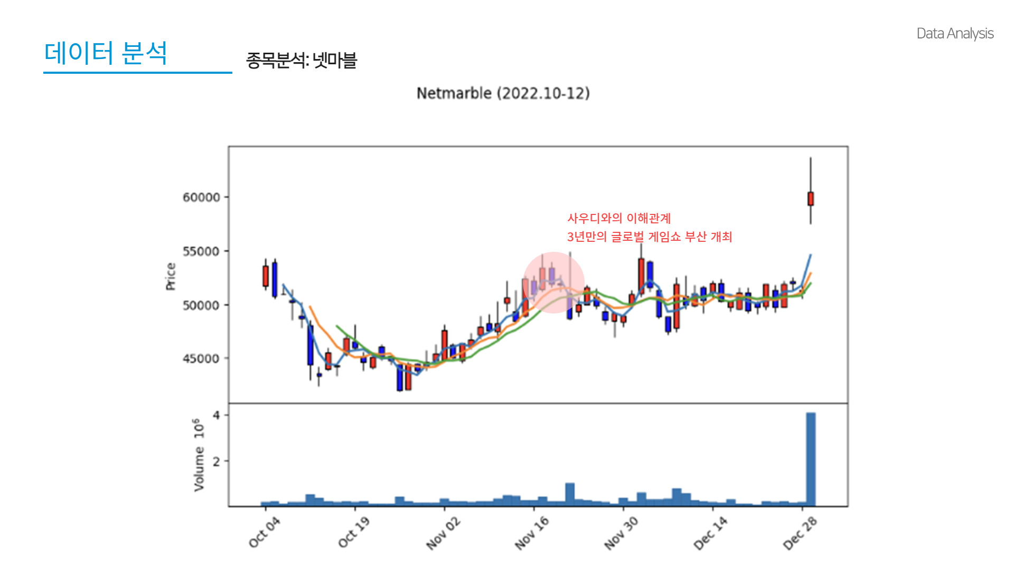
Notes:
넥슨에서 봤듯이 2022년 사우디와의 이해관계 및 3년만의 글로벌 게임쇼가 부산에서 개최됨에 따라 주가 상승이 관찰됩니다.

Slide 31
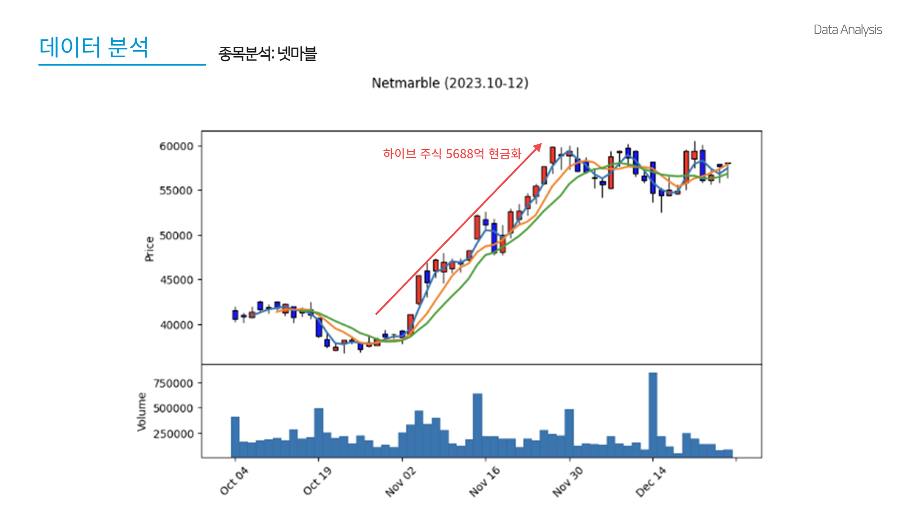
Notes:
마지막 구간인 2023년 말 데이터에서 갑자기 주가가 상승합니다. 왜 그럴까요? 이 때 큰 적자로 인해 보유하고 있던 하이브 주식 5천억을 블록딜 추진으로 5688억 현금화하였고 이는 경영평가의 일시적 개선으로 이어져 상승한 것으로 보입니다.

Slide 32
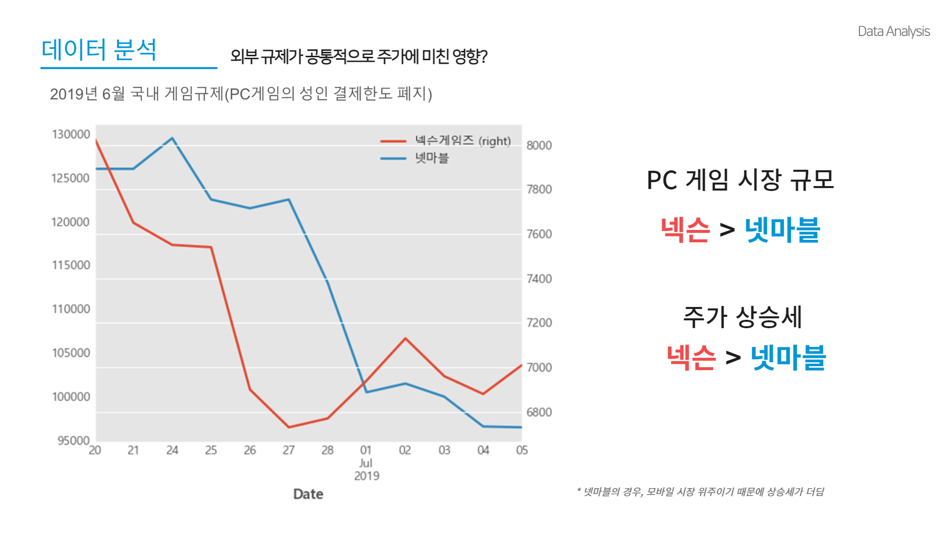
Notes:
세 종목들을 살펴보니 몇가지 규제들이 공통적으로 주가에 영향을 미치는 것으로 나타났습니다. 이 부분을 크게 세 가지 규제로 나누어서 살펴보도록 하겠습니다.
첫번째는 2019년 6월 국내 게임규제가 완화된 것인데, pc게임의 성인 결제한도가 폐지되었습니다. 이에 Pc게임 시장의 규모가 상대적으로 큰 넥슨에서 주가가 더 크게 상승했고, 넷마블의 경우 모바일 시장 위주이기 때문에 상승세가 더딘 것으로 나타났습니다.

Slide 33
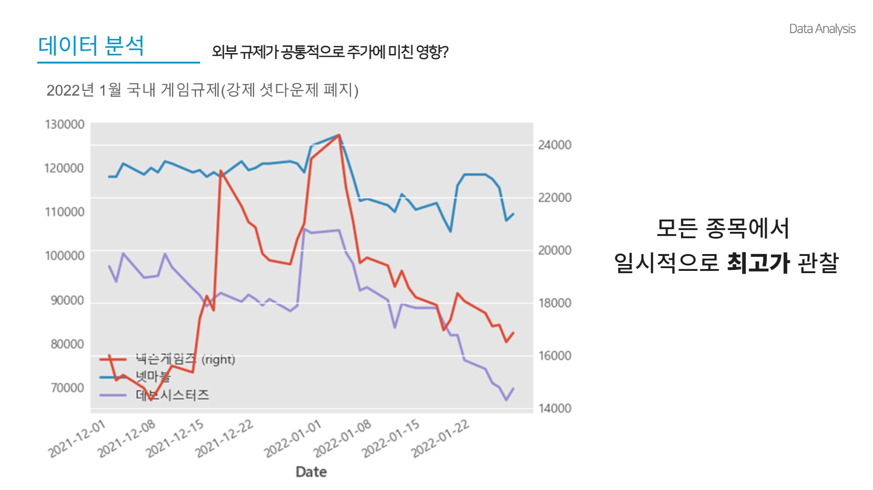
Notes:
두 번째 규제는 심야시간대 청소년 게임 이용을 제한한 '강제 셧다운제'가 폐지된 것입니다. 규제 폐지 직후 모든 종목에서 일시적으로 최고가가 관찰되었습니다.

Slide 34
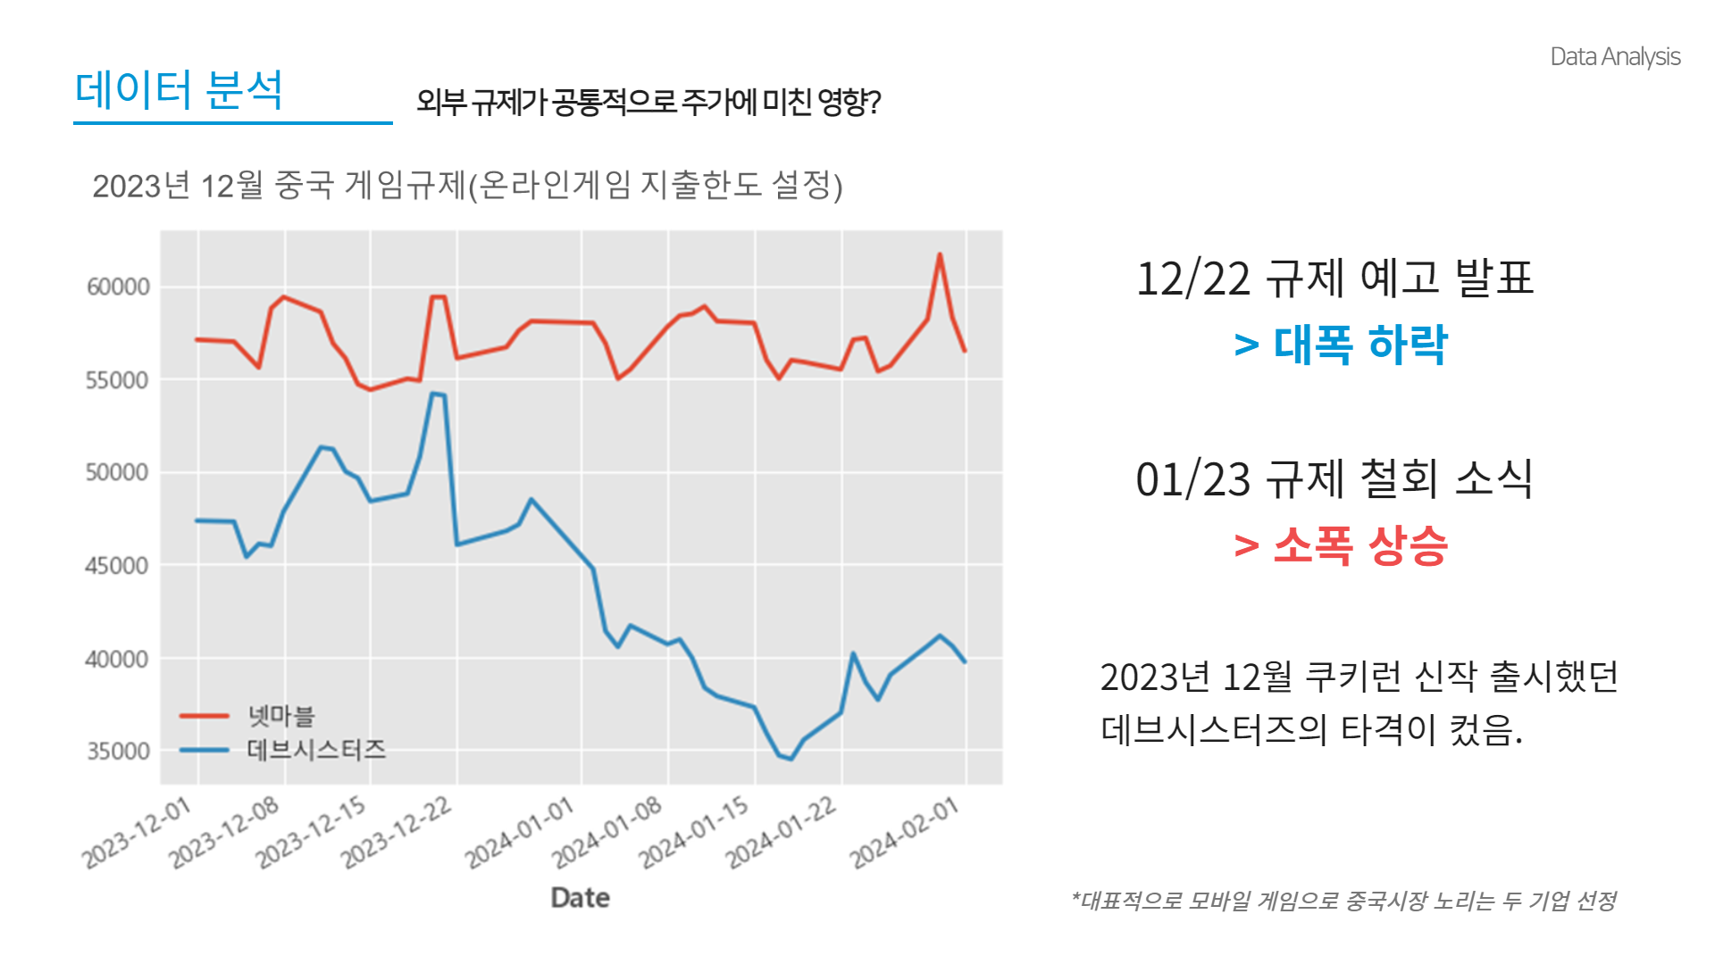
Notes:
마지막으로 이번에는 국내가 아닌 중국 규제가 미친 영향을 보도록 하겠습니다. 중국 시장의 규모가 크기 때문에 중국 규제로 인한 영향이 굉장히 클 수 밖에 없는데요 2023년 12월 온라인게임 지출한도 규제가 예고되었을 때 두 종목의 폭이 대폭 하락한 것을 볼 수 있었으며 금년 1월 규제 철회 소식이 들려옴에 따라 주가가 소폭 회복된 것이 관찰되었습니다.

Slide 35
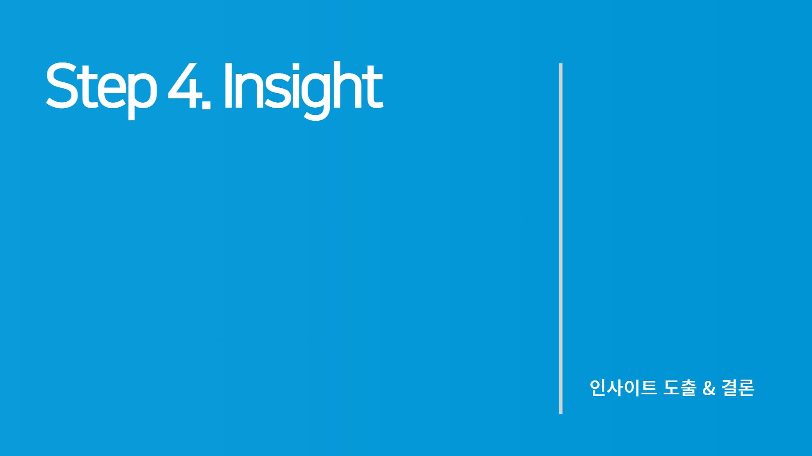
Notes:
데이터 분석 내용을 기반으로 투자기회와 위험요소를 알아보겠습니다.

Slide 36
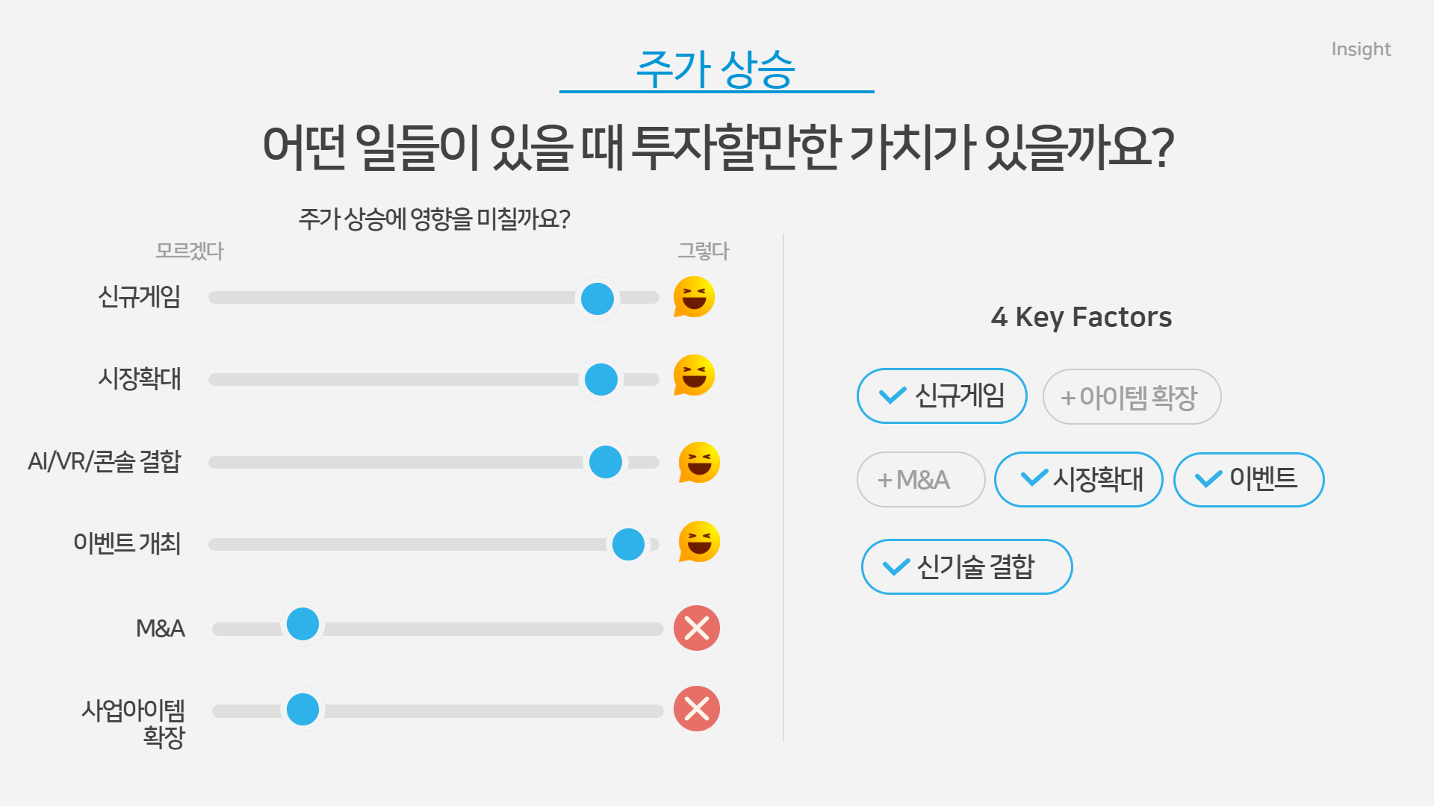
Notes:
우선, 어떤 것들이 주가를 상승시킬까요? 앞에서 주가상승 요인이라고 가정했던 6가지를 기준으로 보도록 하겠습니다. 신규게임, 시장확대, 신기술과의 결합, 그리고 이벤트 개최의 경우, 분명하게 주가 상승 견인 역할을 하는 것으로 나타났습니다. 다만 M&A와 사업 아이템 확장의 경우, 항상 주가 상승으로 이어지는 것은 아니었는데, 특히 M&A를 무리하게 진행할 경우 신용등급강등으로 이어질 수 있어 오히려 위험요소가 될 수 있기 때문에 이번에 진행한 데이터 분석에서는 주가상승의 요인으로 보기 어려웠습니다.

Slide 37
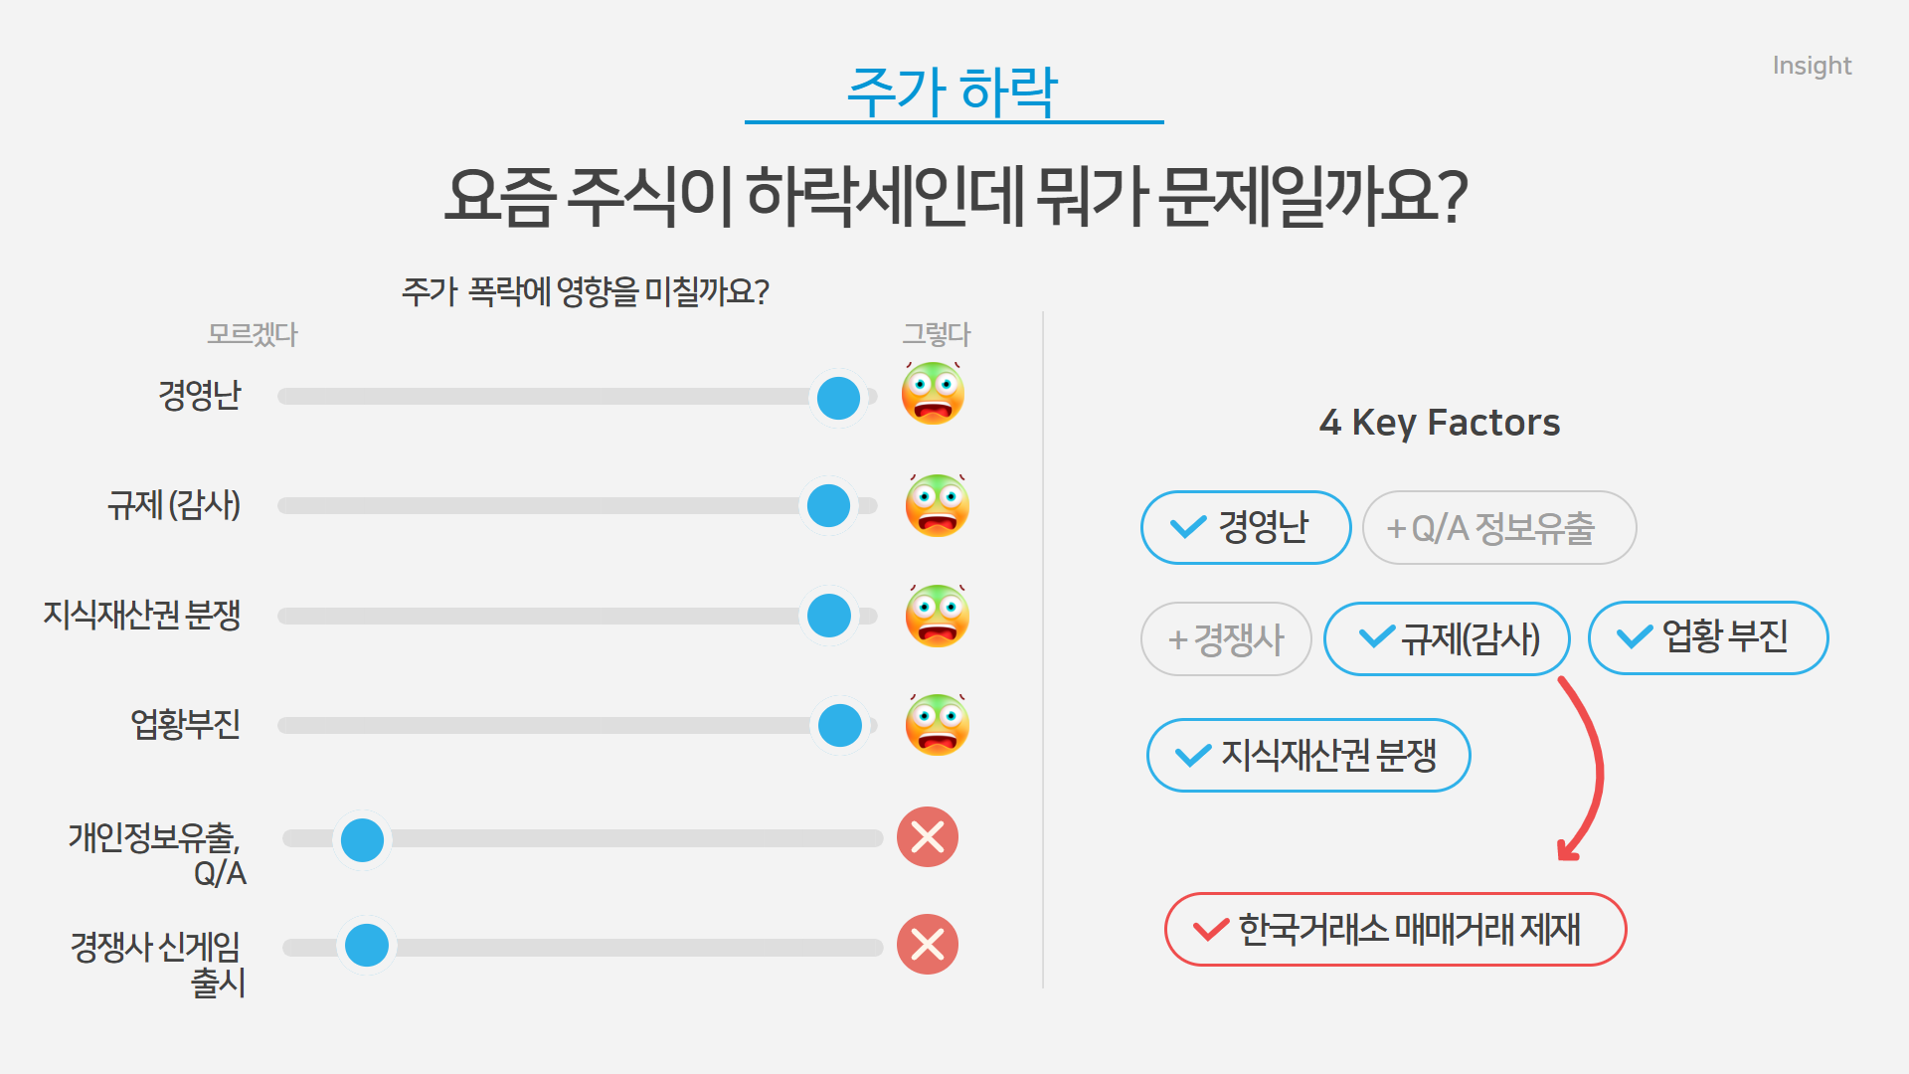
Notes:
반대로 어떤 것들이 주식하락의 요인일까요? 앞에서 주가하락 요인이라고 가정했던 6가지를 기준으로 살펴보겠습니다 회사채 발행과 같은 경영리스크, 내/외부 규제 및 감사, 지식재산권 분쟁, 그리고 업황 부진이 주가 하락을 촉진하는 것으로 나타났습니다. 위에서 살펴본 4년간의 데이터에서는 개인정보유출 혹은 경쟁사 신게임 출시로 인한 주가하락은 관찰할 수 없었습니다. 다만 가설에 추가로 도출할 수 있었던 점은 짧은 기간내 거래량이 폭등할 경우 한국거래소에서 ＂단기과열종목＂으로 지정하여 해당 종목은 매매거래가 제재된다는 것이었습니다.

Slide 38
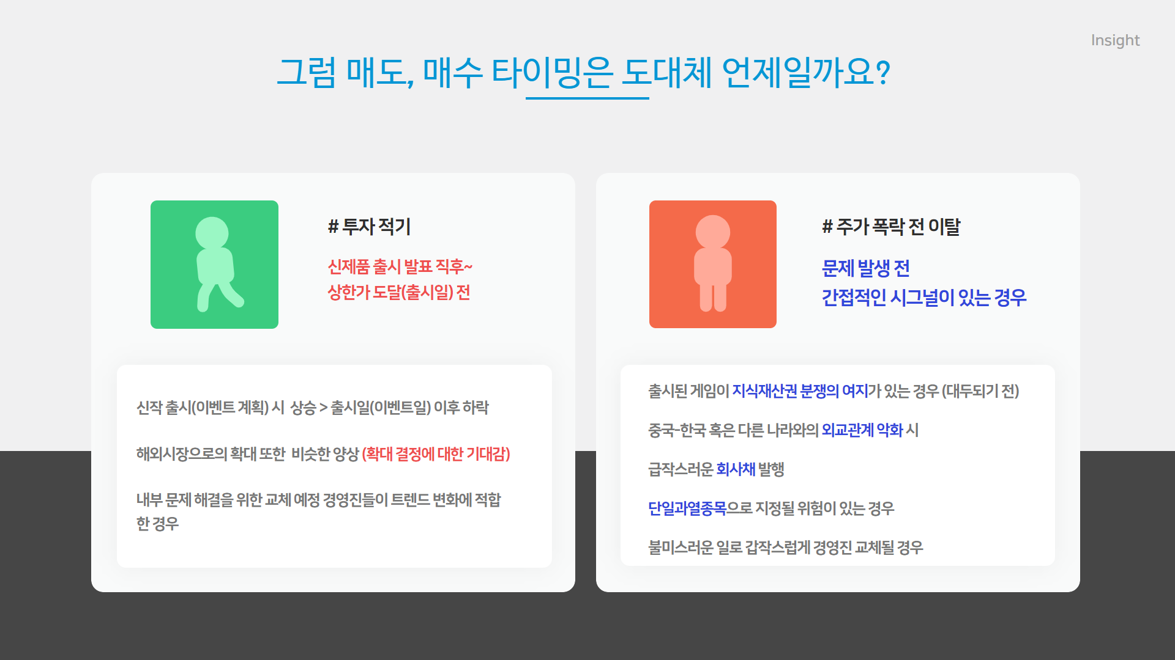
Notes:
그럼 이를 바탕으로 생각했을 때, 투자적기와 위험발생 전 매도 타이밍은 언제일까요? 투자 적기는 보통 신제품 출시 발표 직후에서 상한가 도달 전, 즉 출시일 전까지인 것으로 나타났습니다. 해외시장으로의 확대 또한 비슷한데요, 출시전 상승하다가 출시 후 하락하는 추세를 보았을 때 확대 결정에 대한 기대감이 주가 상승 요소로 작용한다는 것을 알 수 있었습니다. 반대로 문제 발생 전 매도해야하는 타이밍은 언제일까요? 문제가 발생하는 타이밍을 정확하게 알기는 어렵습니다. 하지만 문제 발생 전 미리 회사 및 시장 상황들을 파악하고 '간접적인 리스크들이 아래와 같이 발생했을 때 매도해야겠다'라고 타이밍을 정할 수 있을 것 같습니다.

Slide 39

Notes:
감사합니다.

